Slide 1
1
Курс пользователя
реестра государственных услуг
Теория
вопросы:
Артем Сурков asurkov@lanit.ru, тел. (495) 967 66 50 #16490
Татьяна Акуличева akulicheva@lanit.ru,тел. (499) 576 55 33 #4727

Slide 2
2
Введение
Основные различия версий реестра государственных услуг (толстый и тонкий клиенты)
Notes:
Во введении излагаются основные различия старой и новой версий реестра.

Slide 3
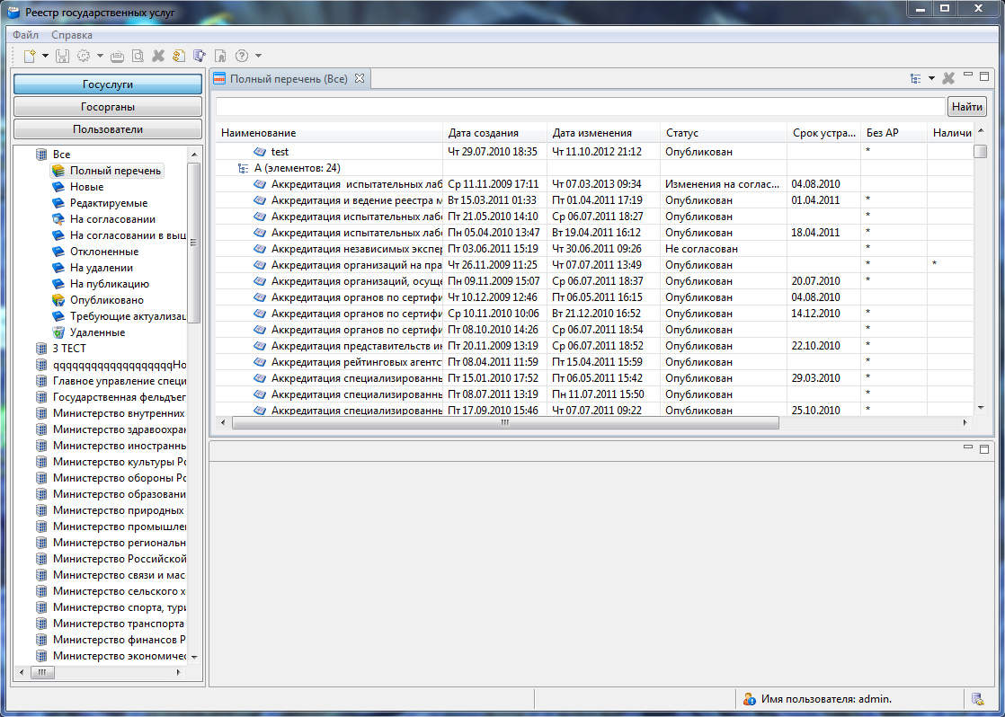
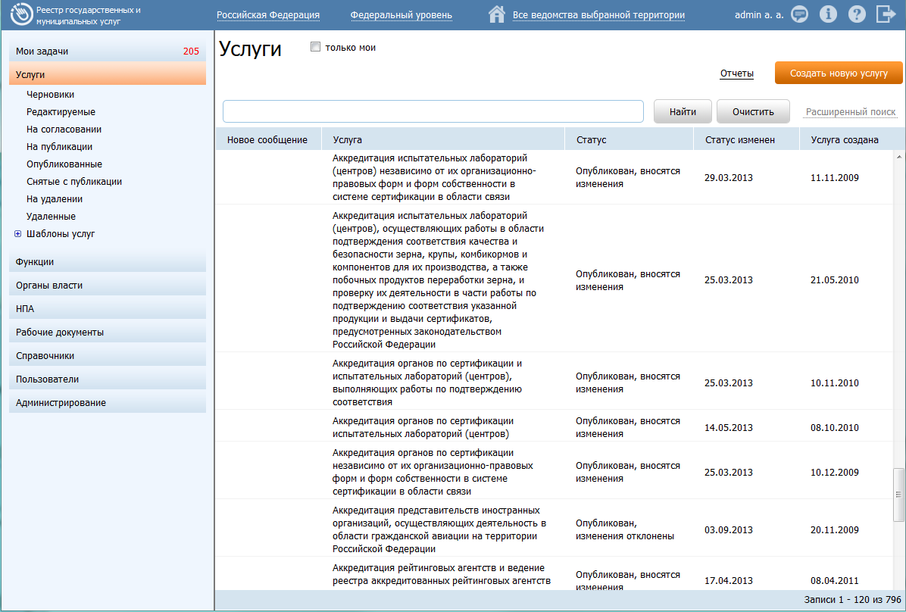
1. Основные различия версий реестра государственных услуг (толстый и тонкий клиенты)
3
Внешний вид основного окна реестра
1
1
3
3
2
2
4
4
1. Создание объекта
3. Поиск объекта в списке
2. Разделы реестра, группировка
4. Список объектов
Рассмотрим внешний вид карточки услуги
Notes:
Отличия основного окна реестра госуслуг:
Ранее функционал создания объекта размещался в верхней части окна, в контекстном меню. В новой версии реестра имеется специальная кнопка в каждом разделе.
Разделы, также как и в старом реестре, в новом размещены там же, объекты группируются, однако, например, просмотр услуг по органам власти теперь доступен через функцию расширенного поиска. Также в новом реестре для отображения услуг и функций имеются два отдельных раздела, в то время как в старом реестре услуги и функции отображались в одном разделе.
В старом реестр имелся функционал поиска, в новом реестре добавлен также расширенный поиск.
Отображение списка объектов немного изменилось, теперь видно общее количество записей в списке.

Slide 4
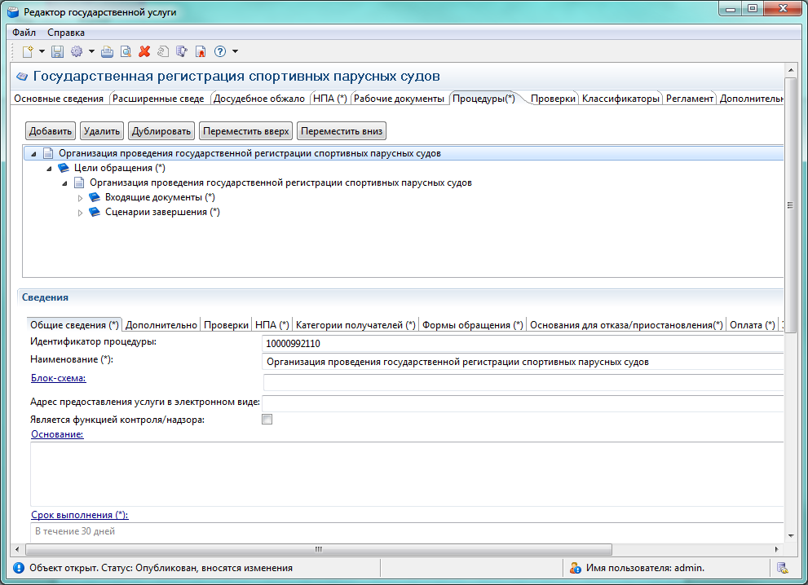
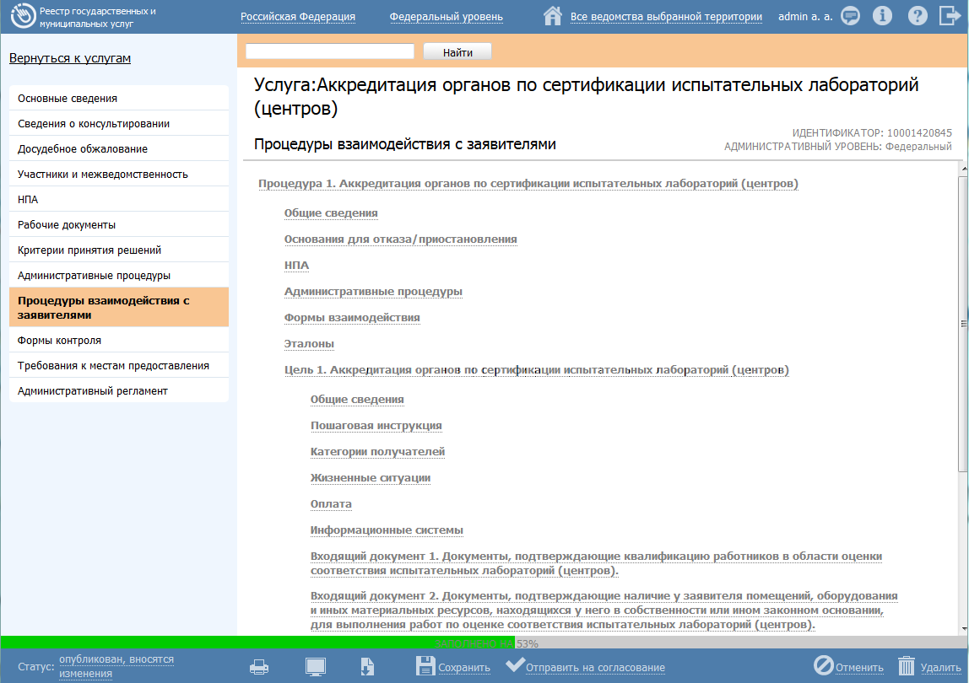
1. Основные различия версий реестра государственных услуг (толстый и тонкий клиенты)
4
Внешний вид карточки услуги
5
1
2
2
3
3
4
4
5
1
1. Действия с описанием услуги
4. Текущий статус услуги
2. Закладки описания услуги
5. Имя пользователя
3. Описание выбранной закладки
Рассмотрим внешний вид карточки органа власти
Notes:
Рассмотрим карточку услуги.
В старом реестре панель действий располагалась в верхней части окна, в новом реестре панель действий перенесена в нижнюю часть окна. Доступны следующие действия:
Сохранение внесенных изменений;
Изменение статуса услуги;
Печать;
Предпросмотр описания услуги на ЕПГУ;
Экспорт в формат PDF;
Отмена внесенных изменений;
Удаление услуги (в зависимости от роли пользователя и от статуса услуги).
В старом реестре описание услуги разбивалось на закладки, которые размещены горизонтально в верхней части окна. В новом реестре закладки размещены вертикально. Появилась также новая закладка Административные процедуры. В ней описываются все административные процедуры, перечисленные в административном регламенте. Следует заметить, что административные процедуры и процедуры взаимодействия с заявителями – это разные сущности. Процедуры взаимодействия с заявителями содержат внутри себя цели обращений. Цели обращений отличаются друг от друга различным пакетом входящих документов.
Область для отображения описания услуги в новом реестре значительна увеличена по сравнению со старым реестром.
Статус услуги как и раньше отображается в левом нижнем углу окна.
Имя пользователя теперь отображается в верхней части окна.

Slide 5
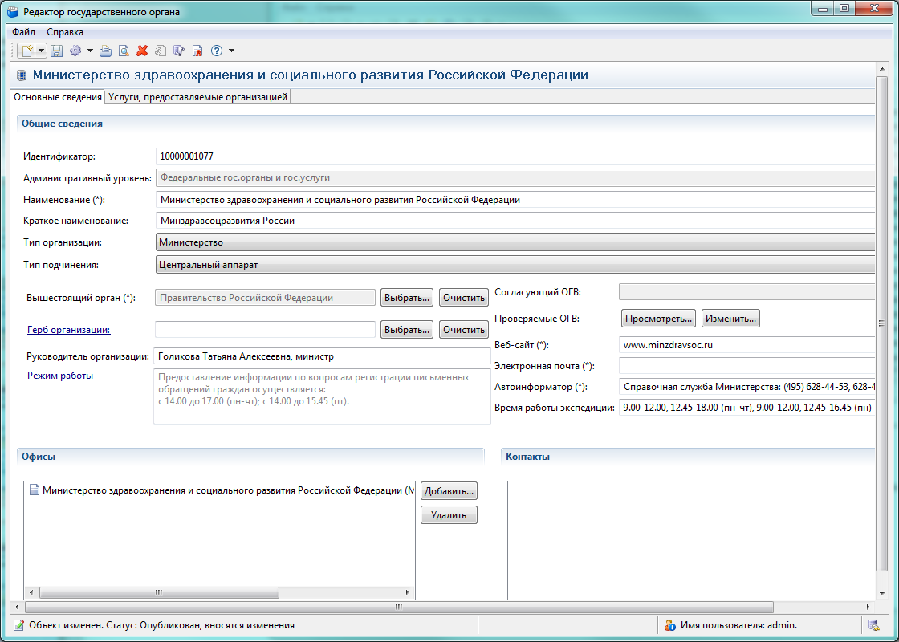
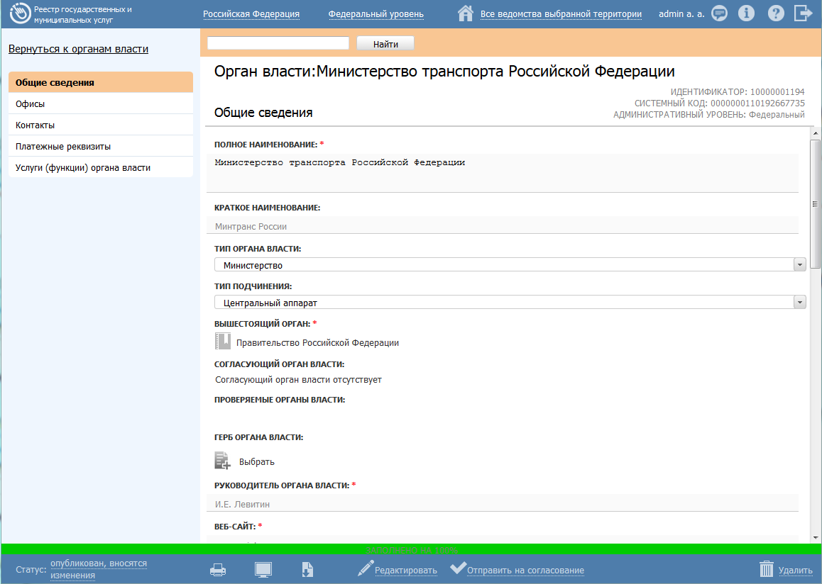
1. Основные различия версий реестра государственных услуг (толстый и тонкий клиенты)
5
Внешний вид карточки органа власти
1
2
1
4
2
3
3
4
1. Основные (общие) сведения
3. Поля для ввода общей информации
2. Услуги (функции) органа власти
4. Офисы и Контакты
Рассмотрим внешний вид процедуры
Notes:
Рассмотрим карточку органа власти.
Основные (общие) сведения располагаются там же, где и раньше.
Услуги (функции) органа власти также размещаются на отдельной закладке.
Основное описание органа власти также размещено посередине карточки.
В старом реестре Контакты и Офисы размещались в нижней части окна, в новом реестре эта информация размещена на отдельных закладках карточки.
Помимо этого в описание органа власти (и офиса) добавлена отдельная закладка для ввода платежных реквизитов организации, что в дальнейшем упрощает осуществлять привязку платежей (оплат) услуги к платежным реквизитам органа власти.

Slide 6
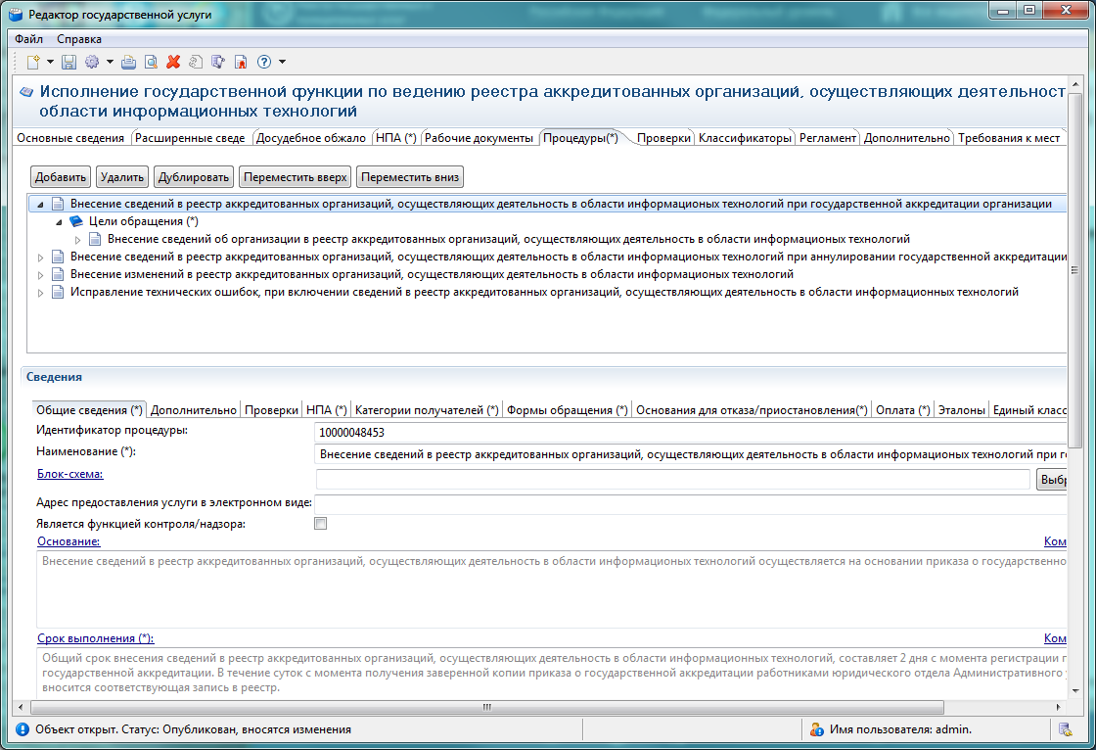
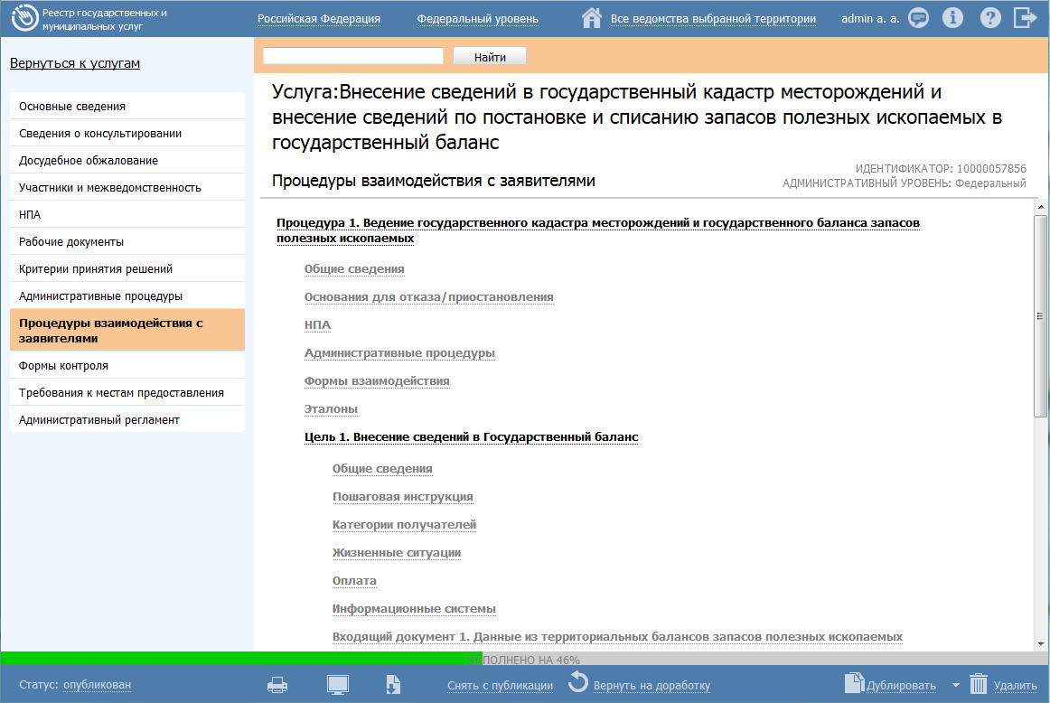
1. Основные различия версий реестра государственных услуг (толстый и тонкий клиенты)
6
Внешний вид процедуры
1
1
2
2
3
1. Дерево процедур
3. Вкладки цели обращения
2. Вкладки процедуры
Рассмотрим внешний вид карточки НПА
Notes:
Рассмотрим внешний вид процедуры.
В старом реестре дерево процедур размещалось в верхней части окна в виде древовидной структуры. В новом реестре древовидная структура также остается, но она встроена в само описание услуги в виде раскрывающихся блоков с информацией.
В старом реестре вкладки процедуры размещались горизонтально в средней части окна. В новом реестре процедуры называются Процедурами взаимодействия с заявителями и вкладки размещены внутри процедуры в виде раскрывающихся блоков с полями ввода информации по каждому блоку.
Для каждой цели обращения, входящей в состав процедуры взаимодействия с заявителями, также вкладки размещены внутри цели в виде раскрывающихся блоков с информацией.

Slide 7
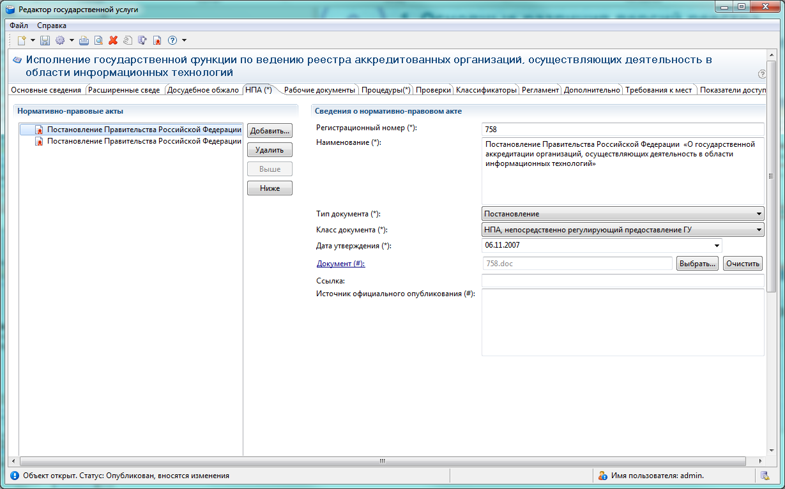
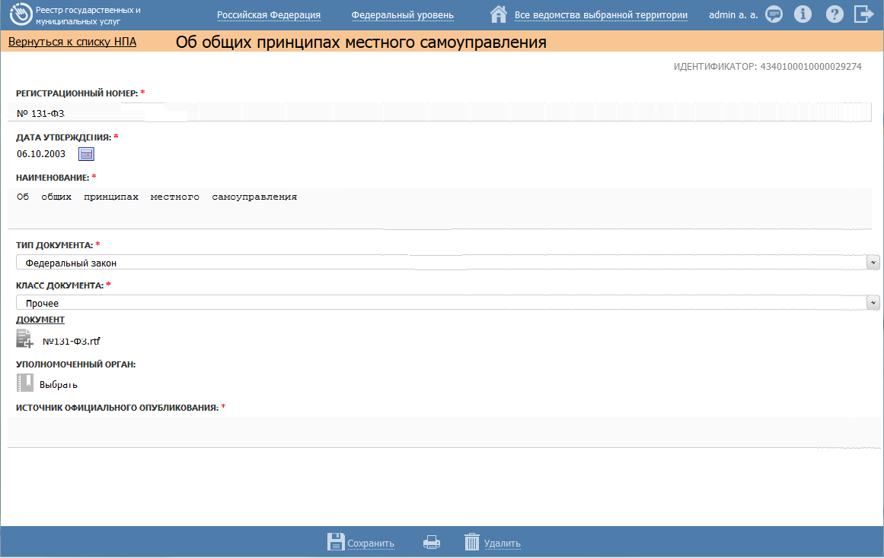
1. Основные различия версий реестра государственных услуг (толстый и тонкий клиенты)
7
Внешний вид карточки НПА
1
1
1. Сведения о НПА
Рассмотрим внешний вид карточки рабочего документа
Notes:
Рассмотрим карточку НПА.
В старом реестре для каждой услуги формировался отдельный список нормативных правовых актов. Теперь все НПА вынесены в отдельный справочник, то есть в любой момент работы с реестром можно внести информацию о НПА в справочник, после чего, в процессе заполнения описания услуги уже не требуется добавлять новый НПА, а нужно всего лишь выбрать требуемый НПА из справочника. При этом возможность добавить в справочник новый НПА также сохраняется (в случае, если в справочнике нужный НПА отсутствует).

Slide 8
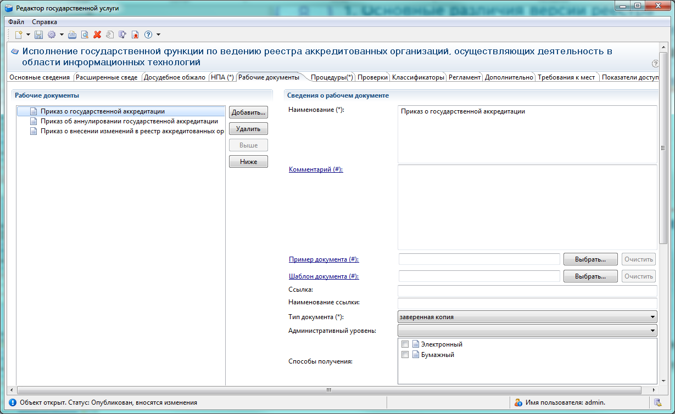
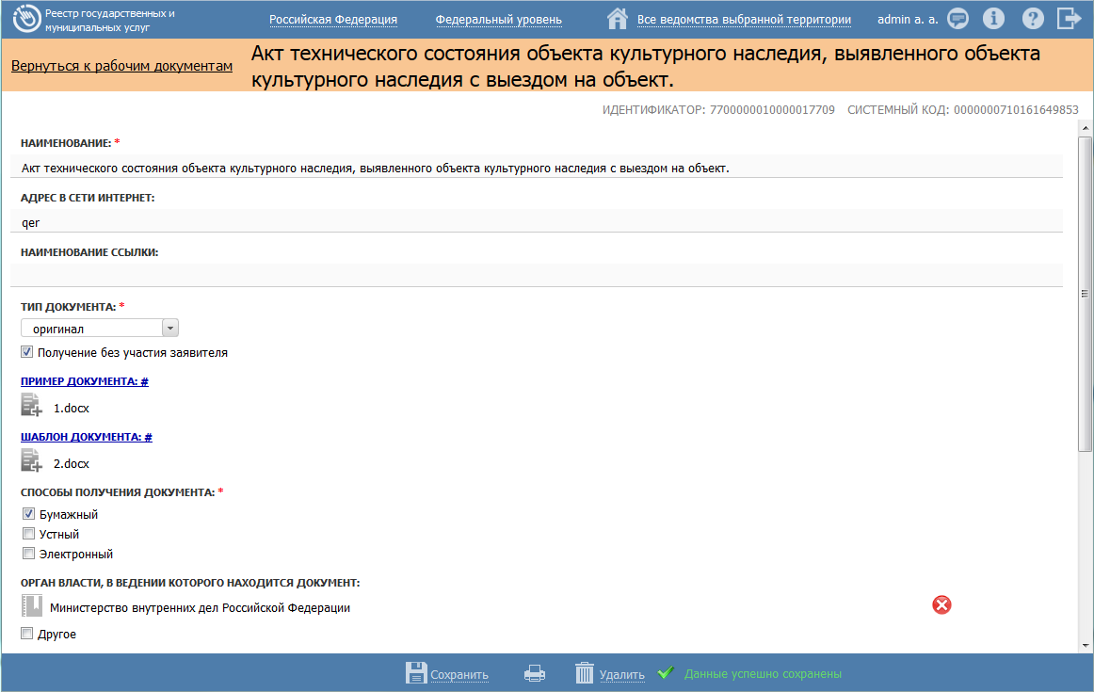
1. Основные различия версий реестра государственных услуг (толстый и тонкий клиенты)
8
Внешний вид карточки рабочего документа
1
1
1. Сведения о рабочем документе
Notes:
Рассмотрим карточку рабочего документа.
В старом реестре для каждой услуги формировался отдельный список рабочих документов. Теперь все рабочие документы вынесены в отдельный справочник, то есть в любой момент работы с реестром можно внести информацию о рабочем документе в справочник, после чего, в процессе заполнения описания услуги уже не требуется добавлять новый рабочий документ, а нужно всего лишь выбрать требуемый документ из справочника. При этом возможность добавить в справочник новый рабочий документ также сохраняется (в случае, если в справочнике нужный документ отсутствует).

Slide 9
9
Занятие 1
Основные приемы работы с реестром государственных услуг

Slide 10
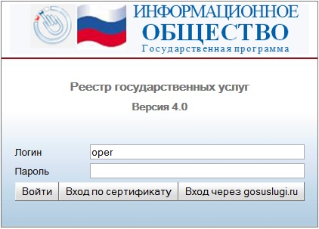
1. Основные приемы работы с реестром государственных услуг
10
Запуск реестра
Запустите веб-браузер, установленный на компьютере
В адресную строку веб-браузера вводится ссылка Реестра госуслуг, которую предоставит администратор. Пример ссылки: http://<address:port>/RGU_WAR_2/RGU2Auth.html
При входе пользователя в систему необходимо пройти процедуру авторизации для определения прав доступа пользователя.
Рассмотрим простой вход в подсистему
Notes:
Подсистема Реестр государственных услуг (далее – Реестр, РГУ, Подсистема) предназначена для автоматизации процессов ведения информации о государственных услугах и функциях, предоставляемых/исполняемых органами государственной власти Российской Федерации.
Подсистема поддерживает одновременную работу нескольких пользователей с разных рабочих мест.
Реестр имеет следующие возможности:
Просмотр и формирование описания государственной услуги/функции, органа власти в соответствии с заданной структурой реестра.
Навигация по структурированному перечню государственных услуг/функций, органов власти.
Поиск и фильтрация государственных услуг/функций, органов власти, содержащихся в реестре.
Реестр государственных услуг запускается из веб-браузера по указанной ссылке, после чего появляется окно, необходимое для прохождения процедуры авторизации и определения прав доступа пользователя.

Slide 11

11
1. Основные приемы работы с реестром государственных услуг
Простой вход в подсистему
В поле Имя пользователя вводится уникальное имя пользователя в подсистеме
В поле Пароль вводится персональный пароль пользователя
Для входа в подсистему нажмите кнопку Войти
При успешной авторизации, по умолчанию произойдет переход в основную часть реестра государственных услуг.
Рассмотрим вход в подсистему по сертификату
Notes:
Существует две возможности входа в подсистему:
Простой вход
Вход по сертификату
Рассмотрим простой вход в подсистему:
В поле Логин вводится уникальное имя пользователя в подсистеме.
В поле Пароль вводится персональный пароль пользователя.
Для входа в подсистему нажмите кнопку Войти.
При успешной авторизации, по умолчанию произойдет переход в основную часть РГУ в раздел «Мои задачи».

Slide 12
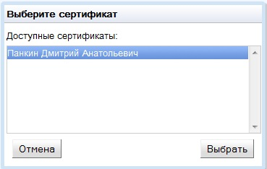
12
1. Основные приемы работы с реестром государственных услуг
Вход в подсистему по сертификату
Нажмите кнопку Вход по сертификату
В открывшемся окне выберите свой сертификат и нажмите кнопку Выбрать
Для отмены выбора сертификата нажмите кнопку Отмена
При успешной авторизации, по умолчанию произойдет переход в основную часть реестра государственных услуг.
Перейдем к упражнению № 1. Запуск и вход в реестр
Notes:
Сертификат дает пользователю право подписывать свои действия в подсистеме с помощью квалифицированной электронной подписи (ЭП).
Для того, чтобы войти в подсистему, используя сертификат, нажмите кнопку Вход по сертификату. В открывшемся окне выбора отобразится список доступных сертификатов. Выберите свой сертификат и нажмите кнопку Выбрать.
Для отмены выбора сертификата нажмите кнопку Отмена.
При успешной авторизации, по умолчанию произойдет переход в основную часть РГУ в раздел «Мои задачи».
Перейдем к упражнению 1 «Запуск и вход в реестр»

Slide 13
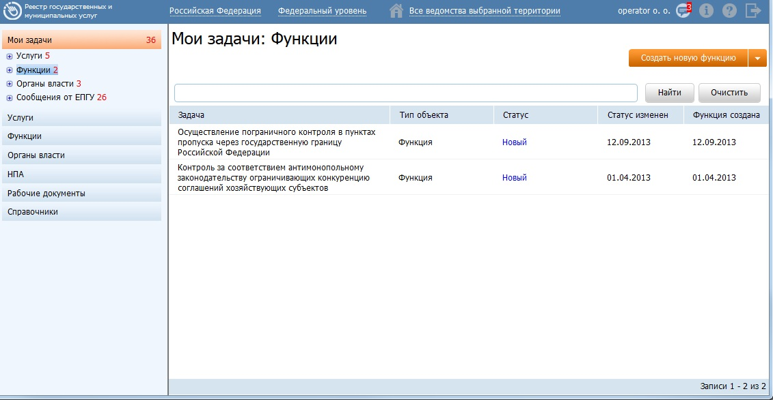
13
1. Основные приемы работы с реестром государственных услуг
Общий вид приложения
1
2
3
1. Панель
управления
2. Информация
о пользователе
3. Дополнительные функции
4
5
4. Разделы данных
5. Информация
выбранного раздела
Рассмотрим подробнее панель управления и доп. функции
Notes:
Основную часть реестра можно условно разделить на следующие функциональные блоки:
Область панели управления
Область панели действий
Их функциональность мы рассмотрим на следующем слайде.
3) Область закладок реестра:
Мои задачи
Услуги
Функции
Органы власти
НПА
Рабочие документы
Справочники
Перемещение между закладками осуществляется путем нажатия левой кнопкой мыши на их названия.
4) В верхней части экрана выводится имя пользователя.
Рассмотрим подробнее панели управления и дополнительных функций

Slide 14





14
1. Основные приемы работы с реестром государственных услуг
Панель управления и дополнительные функции
Параметры фильтрации данных :
1. Территория
2. Административный уровень
3. Ведомство
Дополнительные функции :
4. Показать уведомления
5. Показать справочную информацию
6. Показать сведения о программе
7. Выйти из системы
Рассмотрим структуру каталога государственных услуг
Notes:
Рассмотрим функционал панели управления в главном окне подсистемы.
Территория – отображение выбранной территории. При входе в Федеральный реестр пользователю отображается наименование той территории, за которой данный пользователь закреплен. При этом в Федеральном реестре отображается информация только по указанной территории. Для просмотра информации по другой территории следует кликнуть по ссылке с названием территории, при этом откроется справочник для выбора другого значения.
Административный уровень – используется для просмотра информации Федерального реестра по требуемому уровню. Для изменения уровня необходимо кликнуть по названию уровня и в выпадающем списке выбрать требуемый уровень.
Ведомства – отображение выбранного ведомства или группы ведомств выбранной территории. При входе в Федеральный реестр пользователю отображается наименование органа власти, за которым он закреплен. Для того чтобы просмотреть информацию по конкретному ведомству, отличному от текущего, необходимо кликнуть по данному фильтру и в открывшемся справочнике выбрать, кликнув по галочке справа, требуемое ведомство
Рассмотрим дополнительный функционал панели в главном окне подсистемы.
Уведомления – просмотр уведомлений о смене статусов объектов Федерального реестра. При изменении статуса объекта, с которым работал пользователь или описание которого необходимо обработать (например: скорректировать или согласовать) на адрес электронной почты пользователя приходит уведомление
Помощь – просмотр справочной информации о Федеральном реестре.
О программе – просмотр информации о номере и дате выхода версии Федерального реестра.
Выход – выход из Федерального реестра.
Вернемся к главному окну реестра и рассмотрим структуру Каталога услуг

Slide 15
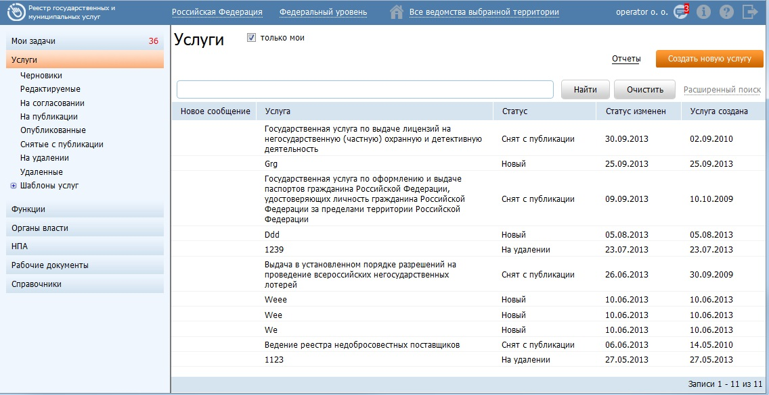
15
1. Основные приемы работы с реестром государственных услуг
Структура каталога государственных услуг (ГУ)
1
2
Поля:
Новое сообщение
Услуга
Статус
Статус изменен
Услуга создана
1. Группы услуг
2. Поиск и фильтрация списка услуг
3. Сортировка списка услуг
Рассмотрим структуру каталога функций
Notes:
На закладке «Услуги» отображается полный список услуг по всем статусам согласования.
При раскрытии закладки «Услуги» появляется следующий список группировок:
Черновики– в эту группу попадают услуги, которые были недавно созданы (услуги со статусами «Новый», «Восстановлен», «Не согласован», «Не согласован в вышестоящем ведомстве», «Отказ в публикации»);
Редактируемые - выборка услуг, которые ранее уже были опубликованы и находятся в процессе редактирования (услуги со статусами «Опубликован, вносятся изменения», «Опубликован, изменения отклонены в вышестоящем ведомстве», «Опубликован, изменения отклонены», «Отказ в публикации изменений»);
На согласовании – здесь находятся услуги, которые были отправлены на согласование (услуги со статусами «На согласовании в вышестоящем ведомстве», «На внутреннем согласовании», «Опубликован, изменения на внутреннем согласовании», «Опубликован, изменения на согласовании в вышестоящем ведомстве»);
На публикации – услуги, которые отправлены на публикацию на Портале (услуги со статусами «На публикации», «На повторной публикации»);
Опубликованные – услуги, успешно опубликованные на Портале ГУ (услуги со статусом «Опубликован»);
Снятые с публикации – здесь находятся услуги, описание которых требует актуализации (услуги со статусом «Снят с публикации»);
На удалении – для услуг, по которым требуется подтверждение удаления (статус – «На удалении») – группа видна только администратору и публикатору реестра.
Удаленные – для услуг, которые были удалены (услуги со статусами «Удален» и «Удален новый») - группа видна только администратору реестра.
При клике на любой из этих пунктов в правой части окна отображается список соответствующим образом отфильтрованных услуг.
Колонки таблицы, содержащей список, отображают следующую информацию:
Новое сообщение - признак наличия сообщения от ЕПГУ для данной услуги
Услуга - краткое наименование Госуслуги.
Статус содержит текущий статус объекта.
Статус изменен – дата последнего изменения статуса услуги.
Услуга создана – дата, которая фиксируется при первом сохранении услуги.
Любой объект системы в процессе своего существования проходит несколько стадий, о которых будет подробно рассказано на занятии 7 – Модель жизненного цикла.
Эти стадии фиксируются в виде статусов объекта от этапа создания до этапа, когда он попадает на согласование перед публикаций и далее – публикация на Портале. В процессе работы с ГУ мы будем следить за изменениями её статуса.
Рассмотрим подробнее возможности группировки и сортировки услуг.

Slide 16
16
1. Основные приемы работы с реестром государственных услуг
Группировка и сортировка списка на примере ГУ
1. Для сортировки по полю
нажмите на название этого
поля (сортировка в
обратном порядке
осуществляется
повторным нажатием)
1
2
3
2. Посмотреть услуги на
закладках по статусам можно, кликнув на названии закладки
3. Для просмотра описания ГУ, кликните на её название
Рассмотрим закладку «Мои задачи»
Notes:
По умолчанию, при открытии группы услуг они сортируются по их наименованию по алфавиту. Список услуг можно сортировать по каждой колонке таблицы в прямом и обратном порядке. Для сортировки по любому из отображаемых полей нажмите на заголовок необходимого столбца. При необходимости сортировки данных по тому же полю, но в обратном порядке, нажмите на заголовок столбца еще раз.
Раскрыть закладки по статусам услуг можно нажатием на название закладки, соответственно при повторным нажатие на название закладки, она свернется.
При нажатии по названию определенной услуги в списке, отображается полное описание выбранной услуги.
Рассмотрим закладку «Мои задачи».

Slide 17
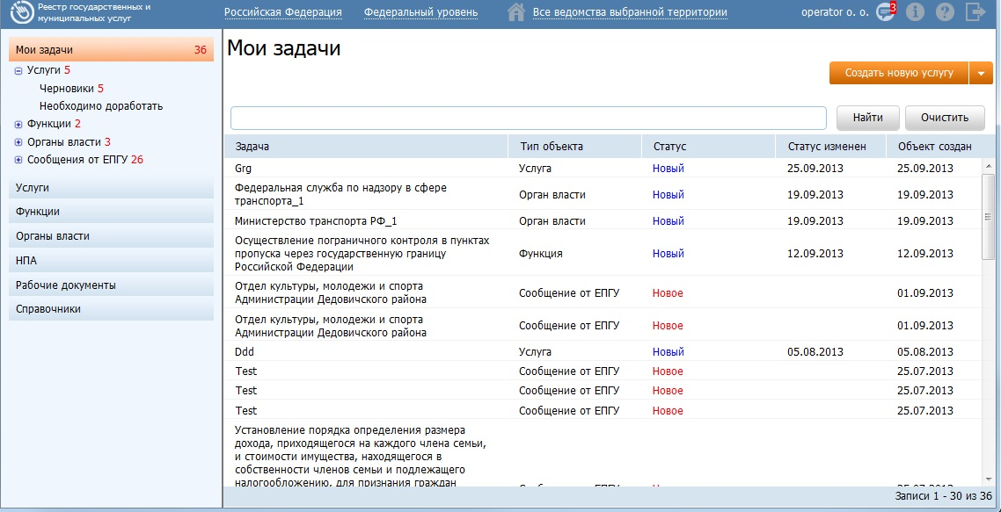
17
1. Основные приемы работы с реестром государственных услуг
Группировка и сортировка списков ГУ, ГФ, ОГВ,
Сообщений от ЕПГУ на закладке «Мои задачи»
Отдельно на закладке «Мои задачи» выделены объекты Реестра, созданные пользователем или требующие от него дальнейших действий.
2. Объекты Реестра можно увидеть в одном списке отдельно с фильтром по типу объекта (ГУ, ГФ, ОГВ, Сообщение от ЕПГУ) и статусу.
2
3
3. Для просмотра сведений по объекту кликните на поле Задача.
Перейдем к упражнению № 1. Перечень государственных услуг
Notes:
В данном разделе отображаются объекты Федерального реестра, такие как услуги, функции, органы власти, сообщения от ЕПГУ, сгруппированные по типам объектов, а также по предполагаемым действиям над объектами с учетом территориальной принадлежности и привилегий пользователя, то есть отображаются только те объекты, по которым от пользователя требуются дальнейшие действия по работе с объектом.
Справа от названия раздела отображается количество задач пользователя по всем объектам, которые требуют действий от пользователя. При раскрытии группировки задач справа от каждой группы также отображается количество задач в подразделе или группе. Если количество задач для какой-либо группировки не отображается, это означает, что задач по этой группировке нет.
По умолчанию, при открытии закладки «Мои задачи» объекты Реестра сортируются по дате изменения статуса в сторону убывания. Список можно сортировать по каждой колонке таблицы в прямом и обратном порядке. Для сортировки по любому из отображаемых полей нажмите на заголовок необходимого столбца. При необходимости сортировки данных по тому же полю, но в обратном порядке, нажмите на заголовок столбца еще раз.
Для просмотра полного описания Госуслуги нажмите два раза на ее название - откроется Редактор государственной услуги.
Рассмотрим раздел Госорганы.

Slide 18
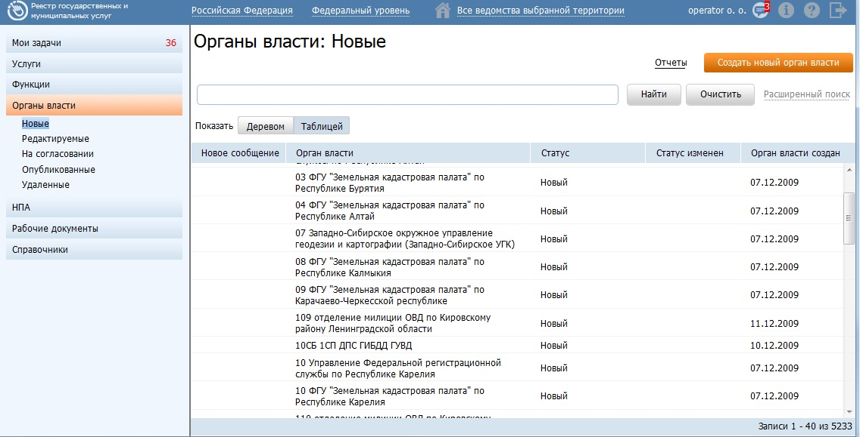
18
1. Основные приемы работы с реестром государственных услуг
Перечень государственных органов (Госорганов)
1. Группы госорганов
2. Представление госорганов в иерархическом виде или табличным
список
2
3
1
4
3. Сортировка
поля по нажатию на
название этого поля
(сортировка в
обратном порядке
осуществляется
повторным нажатием)
4. Для просмотра полного описания ГО, кликните на его название в поле Орган власти
Перейдем к упражнению № 1. Перечень государственных органов
Notes:
Для просмотра списка Госорганов:
В основной части подсистемы необходимо перейти на закладку Госорганы (клик левой клавишей мыши)
Откроется список фильтров Госорганов:
Закладка «Органы власти» - содержит все госорганы, когда-либо внесенные в реестр;
Новые - в эту группу попадают госорганы, описание которых было недавно сохранено;
Редактируемые – в эту группу попадают госорганы, описание которых находится в процессе редактирования;
На согласовании – здесь находятся госорганы, которые были отправлены на согласование;
Опубликованные – содержит госорганы, успешно опубликованные на Портале ГУ;
Удаленные – для госорганов, которые были удалены - группа видна только администратору реестра.
Чтобы открыть печень Госорганов, необходимо кликнуть по выбранной вкладке. В правой части экрана откроется список организаций.
Список выстроен в зависимости от выбранного представления: иерархически с возможностью свертывания / развертывания и просмотра подчиненных (подведомственных) организаций или в виде табличного списка.
Для сортировки по любому из отображаемых полей в табличном списке нажмите на заголовок необходимого столбца.
При необходимости сортировки данных по тому же полю, но в другом порядке, нажмите на заголовок столбца еще раз.
Для просмотра описания Госоргана: выберите необходимый для просмотра Госорган и кликните на его название. Откроется просмотр выбранного Госоргана (Редактор государственного органа)
Перейдем к практическому упражнению № 1. Перечень государственных органов

Slide 19
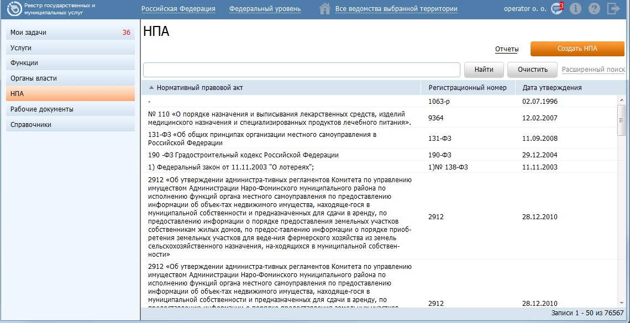
19
1. Основные приемы работы с реестром государственных услуг
Перечень нормативных правовых актов (НПА)
1. Для сортировки по
полю нажмите на
название этого поля
(сортировка в
обратном порядке
осуществляется
повторным нажатием)
1
2
2. Для просмотра полного описания НПА, кликните на его название в поле Нормативный правовой акт
Рассмотрим перечень рабочих документов
Notes:
Для просмотра списка НПА:
В основной части подсистемы необходимо перейти на закладку НПА (клик левой клавишей мыши)
В правой части откроется список НПА.
Для сортировки по любому из отображаемых полей нажмите на заголовок необходимого столбца.
При необходимости сортировки данных по тому же полю, но в другом порядке, нажмите на заголовок столбца еще раз.
Для просмотра описания НПА: выберите необходимый для просмотра НПА и нажмите на его название. Откроется окно для просмотра выбранного НПА (Редактор)
Перейдем к практическому упражнению № 1. Перечень рабочих документов

Slide 20
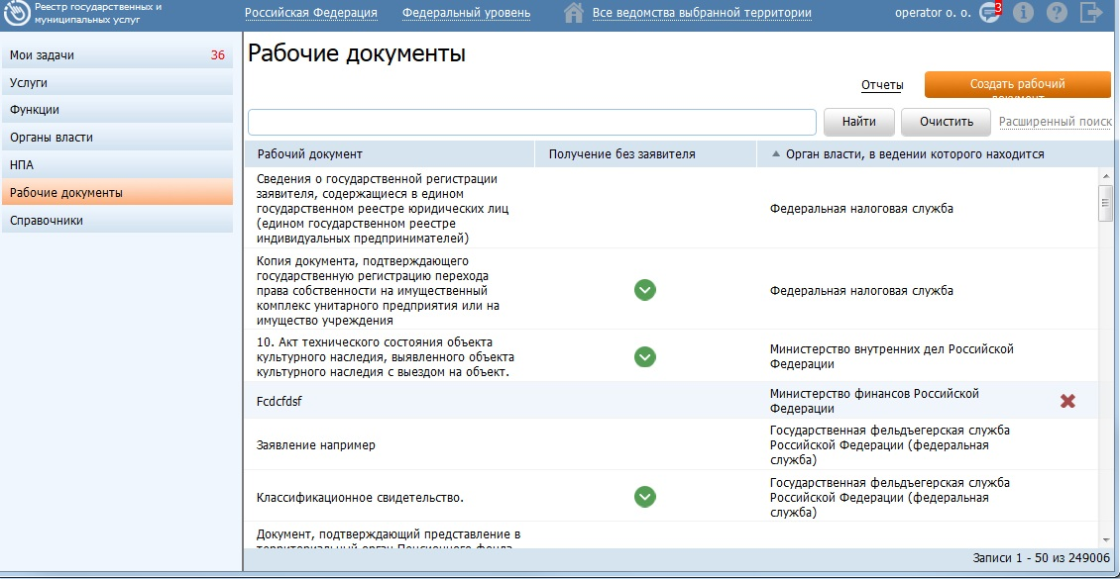
20
1. Основные приемы работы с реестром государственных услуг
Перечень Рабочих документов
1. Для сортировки по
полю нажмите на
название этого поля
(сортировка в
обратном порядке
осуществляется
повторным нажатием)
1
2
2. Для просмотра полного описания документа, кликните на его название в поле Рабочий документ
Рассмотрим поиск на примере госуслуги
Notes:
Для просмотра списка Рабочих документов:
В основной части подсистемы необходимо перейти на закладку Рабочие документы (клик левой клавишей мыши)
В правой части откроется список Рабочих документов.
Для сортировки по любому из отображаемых полей нажмите на заголовок необходимого столбца.
При необходимости сортировки данных по тому же полю, но в другом порядке, нажмите на заголовок столбца еще раз.
Для просмотра описания рабочего документа: выберите необходимый для просмотра документ и нажмите на его название. Откроется окно для просмотра выбранного документа (Редактор)
Перейдем к практическому упражнению № 1. Поиск

Slide 21
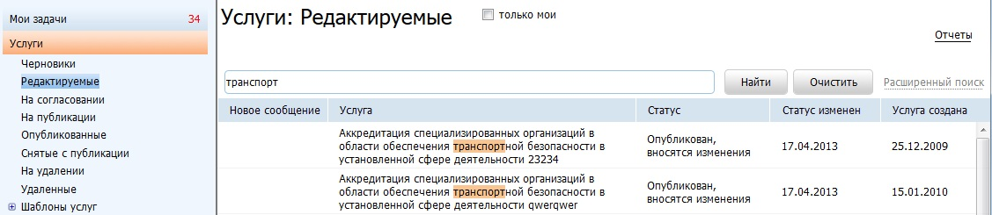
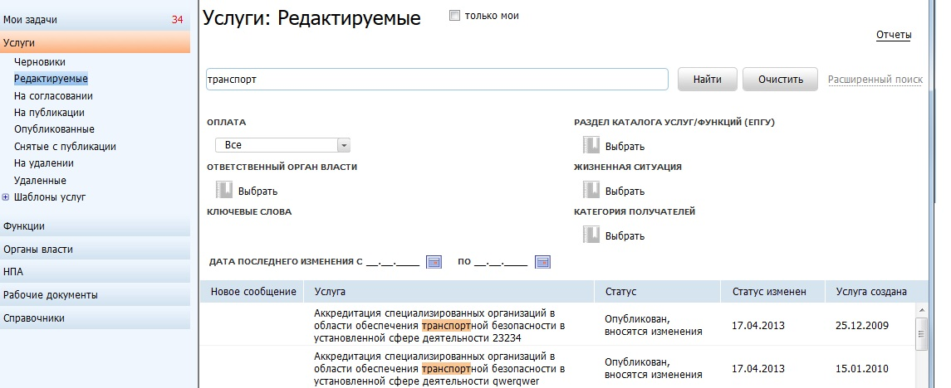
21
1. Основные приемы работы с реестром государственных услуг
Поиск на примере госуслуги
1. Обычный поиск – поиск по частичному вхождению введенного в строку поиска текста в Полное наименование, Краткое наименование объекта
1
2. Расширенный поиск – поиск по группе полей:
Наименования,
Дата изменения,
Ответственный орган власти
Оплата
Категории получателей
Жизненные ситуации
Ключевые слова
2
Notes:
Поиск на всех закладках (Услуги, функции, ОГВ, НПА, Рабочие документы) имеет поиск, простой и расширенный.
Простой поиск происходит по частичному вводу текста полного или краткого названия объекта.
Расширенный поиск происходит по совокупности ключевых полей объекта и дате последних изменений.
Результаты поиска остаются на экране с выделенными фрагментами текста из строки поиска в поле наименования объекта.
С помощью кнопки Очистить происходит сброс фильтрации и возврат к полному перечню выбранной закладки.
Перейдем к практическому упражнению № 2. Работа с государственными органами

Slide 22
22
Занятие 2
Работа с государственными органами

Slide 23
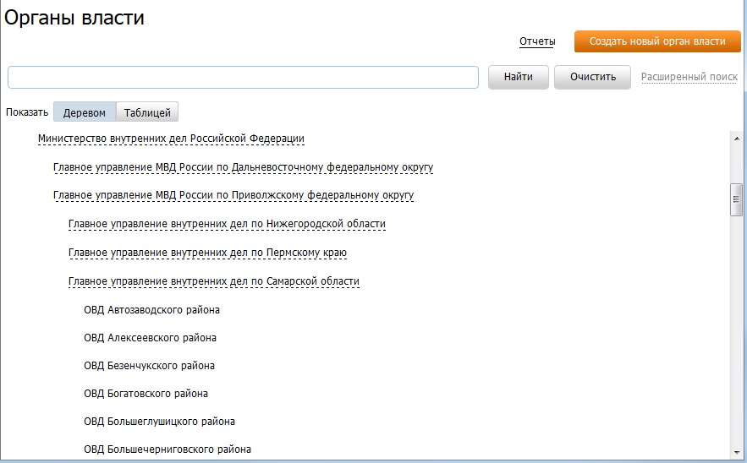

23
2. Работа с государственными органами
Органы власти – иерархическое представление
1
Дерево
2
3
1. Министерства (может отсутствовать) или администрация
Просмотр сведений ОГВ
2. Органы федерального/регионального уровня
3. Региональные/районные отделы и представительства
Рассмотрим табличное представление органов власти
Notes:
Первый тип объектов, который мы рассмотрим подробнее – это государственный орган (ГО) или орган государственной власти (ОГВ).
Как уже было сказано, на занятии №1, полный перечень госорганов мы можем просмотреть, открыв закладку Органы власти в левой части основного окна реестра.
Ещё раз разберем построение иерархии госорганов. Верхний уровень – в случае регионального реестра – это Администрация региона. Для федерального портала это будут Министерства.
Второй уровень – федеральные или региональные органы – службы и агентства, полномочия которых распространяются на всю территорию РФ или региона, и которые подчиняются правительству региона, РФ или Министерствам.
Третий уровень –районные (в региональном масштабе) или региональные (в федеральном масштабе) отделы, управления и т.п. Их полномочия распространяются на определенную территорию в составе РФ или региона (это может быть отдельный субъект федерации на федеральном уровне или район на региональном уровне).
Переход к просмотру сведений ОГВ происходит по клику на иконку рядом с выбранным органом власти.
Теперь посмотрим на табличное представление ГО.

Slide 24
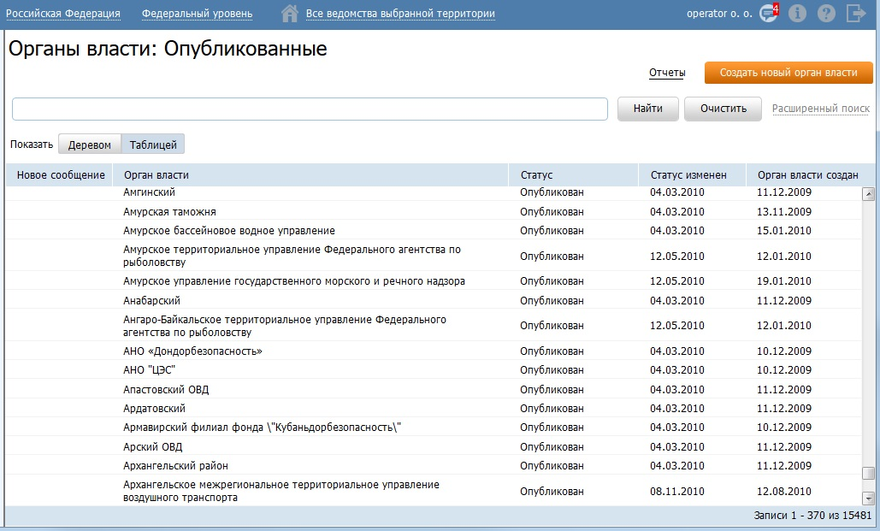
24
2. Работа с государственными органами
Органы власти – табличное представление
1
2
3
Таблица
1. Фильтрация по территории, административному уровню
2. Поиск по наименованию и расширенный поиск по группе полей
3. Сортировка по любому столбцу
Перейдем к практическому упражнению №2. Поиск информации о государственных органах
Notes:
В табличном виде полный перечень госорганов представлен в виде отсортированного по наименованию списка.
Сортировку можно изменить, кликнув по названию требуемого поля.
Теперь перейдем к практическому упражнению №2. Поиск информации о государственных органах
.

Slide 25
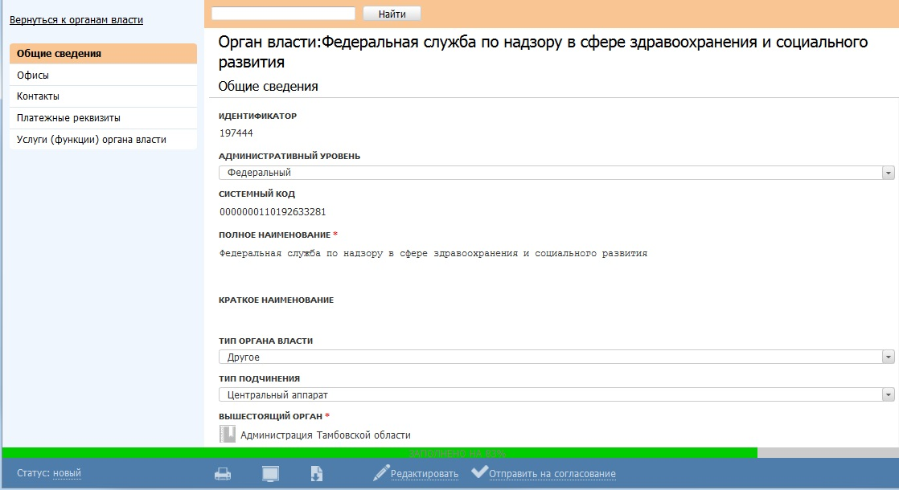
25
2. Работа с государственными органами
Создание нового органа власти
Создание органа власти
1
Статус объекта: новый
Закладки:
Общие сведения;
Офисы;
Контакты;
Платежные реквизиты;
Услуги (функции)
Продолжим рассматривать поля органа власти
Notes:
Чтобы создать новый ГО, нужно зайти на закладку Органы власти и нажать на кнопку Создать новый орган власти. После выполнения этих действий перед вами откроется паспорт государственного органа для редактирования.
Орган власти имеет следующие закладки:
Общие сведения. В этом блоке располагается основная информация о ГО
Офисы. В этом блоке содержится информация об офисах органа власти, адреса, ссылки, телефоны.
Контакты. В этом блоке лежит информация с контактах должностных лиц с указанием, к какому офису оно относится.
Платежные реквизиты. В этом блоке содержатся платежные реквизиты госоргана.
Услуги (функции) органа власти. В этом блоке находится перечень услуг и функций, предоставляемых органом власти.
На нижней панели окна ГО прописан его текущий статус. «Статус: » для нового несохраненного органа власти. После сохранения статус изменится на «Статус: Новый».
Рассмотрим поля закладки «Общие сведения».

Slide 26
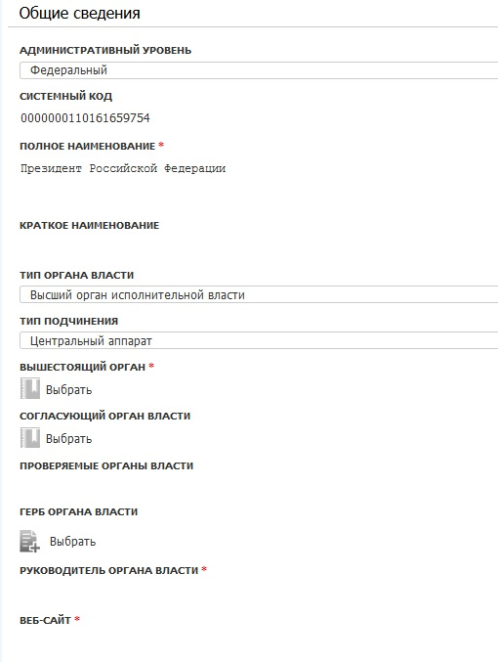
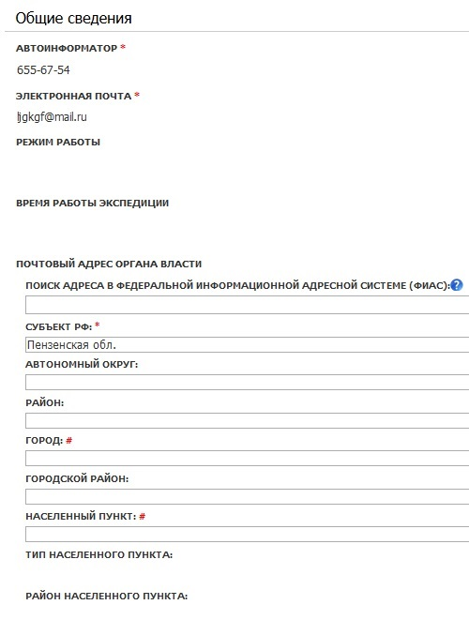
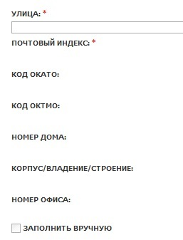
26
2. Работа с государственными органами
Создание нового органа государственной власти. Поля
1. Общие сведения
(поля для заполнения):
Полное наименование (обязательное)
Краткое наименование
Административный уровень (список)
Тип органа власти (список)
Тип подчинения (список)
Вышестоящий орган (обязательное)
Герб органа власти (если есть)
Руководитель органа власти
Режим работы
Веб-сайт (обязательное)
Электронная почта (обязательное)
Автоинформатор (обязательное)
Время работы экспедиции
Согласующий ОГВ (если есть)
Проверяемые ОГВ (если есть)
Почтовый адрес органа власти
Продолжим рассматривать процесс создания нового ОГВ. Офисы
Notes:
Общие сведения. В этом блоке располагается основная информация о ГО, которая заносится в поля:
Идентификатор (обязательное поле) заполняется системой автоматически.
Полное наименование (обязательное поле). При заполнении необходимо заполнить нужным названием ГО.
Краткое наименование - общепринятое сокращение, согласно НПА об органе власти.
Административный уровень (обязательное поле) заполняется системой автоматически административным уровнем из настроек пользователя.
Тип органа власти (согласно списку):
Высший орган исполнительной власти
Правительство
Администрация
Министерство
Агентство
Служба
Комитет
Главное управление
Другое
МФЦ
ФГУП / Государственное учреждение
Благотворительные и иные фонды
Государственный внебюджетный фонд
Тип подчинения (согласно списку):
Центральный аппарат
Территориальный орган
Вышестоящий орган (обязательное поле) - выбирается из списка уже существующих органов власти. Необходимо выбрать вышестоящий орган власти, в чьём ведении, согласно Положению о ФОИВ, находится орган власти, сведения о котором заполняются.
Герб организации – загружается файл, содержащий рисунок герба организации.
Руководитель органа власти – ФИО руководителя, через запятую указывается его должность.
Режим работы (текстовое поле, заполняемое с помощью текстового редактора) - полное описание режимов работы организации.
Веб-сайт – официальный сайт государственного органа (обязательное поле).
Электронная почта – общий адрес электронной почты для получения информации (обязательное поле).
Автоинформатор – номер телефона, по которому автоинформатор (автоответчик) консультирует граждан по различным вопросам. Иногда в этом поле мы указываем телефоны справочной службы ГО (обязательное поле).
Время работы экспедиции – время приема документов службой экспедиции, ответственной за прием корреспонденции и документов, в т.ч. по государственным услугам.
Согласующий ОГВ – отображается название органа власти, который выполняет функцию согласования описаний объектов. Поле нередактируемое и заполняется автоматически, если Согласующий редактор вышестоящего ведомства указал текущий ОГВ как проверяемый.
Проверяемые ОГВ – выбираются ОГВ из списка, деятельность которых, в части описания объектов, будет проверяться Согласующим редактором.
Почтовый адрес органа власти – почтовый фактический адрес органа власти.
Продолжим рассматривать процесс создания нового ГО: закладка «Офисы».

Slide 27
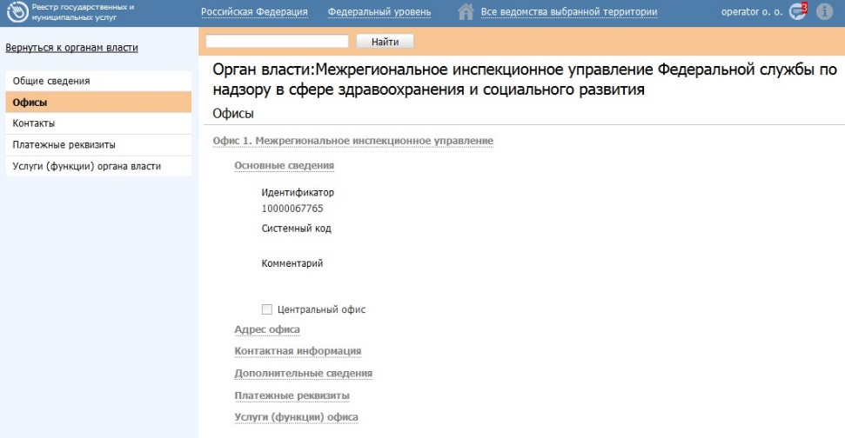
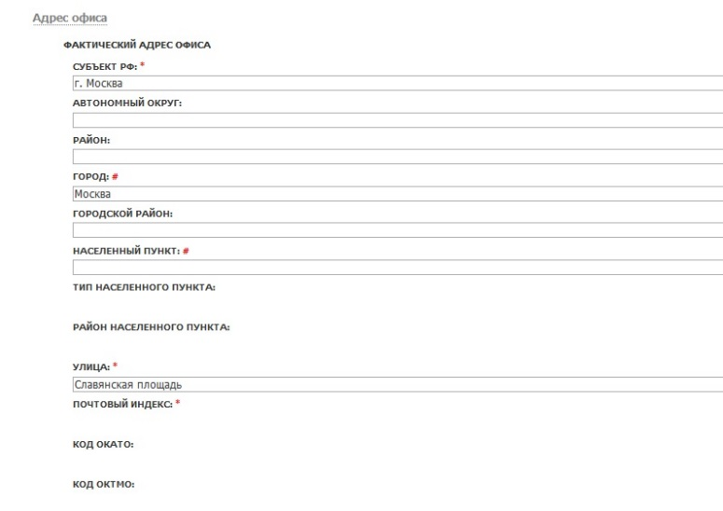
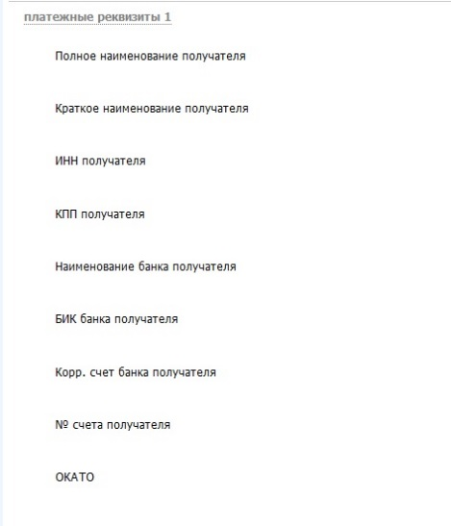
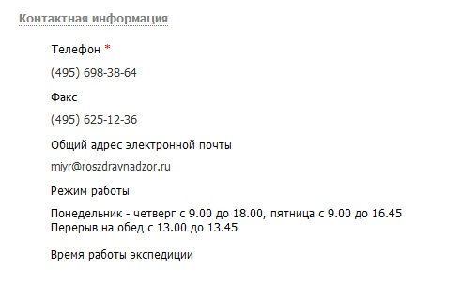
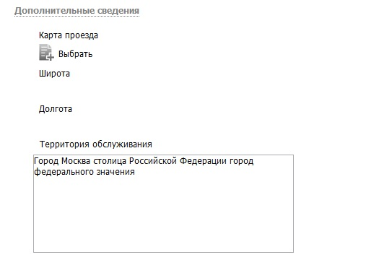
27
2. Работа с государственными органами
Создание нового органа государственной власти (продолжение)
2
2. Офисы
Основные сведения
Адрес офиса
Контактная информация
Дополнительные сведения
Платежные реквизиты
Услуги (функции) офиса – заполняется автоматически
Продолжим рассматривать процесс создания нового ОГВ. Контакты
Notes:
2) Офисы. Здесь располагается поле со списком адресов, по которым находятся отделы службы. Внимание! Не путайте адреса с региональными представительствами. Например, федеральная служба находится в Москве, и занимает несколько зданий в разных частях города. Региональное управление, отвечающее за конкретный субъект федерации, – это её подчиненный орган. В нем указываются адреса, расположенные на подведомственной территории, то есть, например, адрес в областном центре и районах области.
Продолжим рассматривать процесс создания нового ГО: закладка «Контакты».

Slide 28
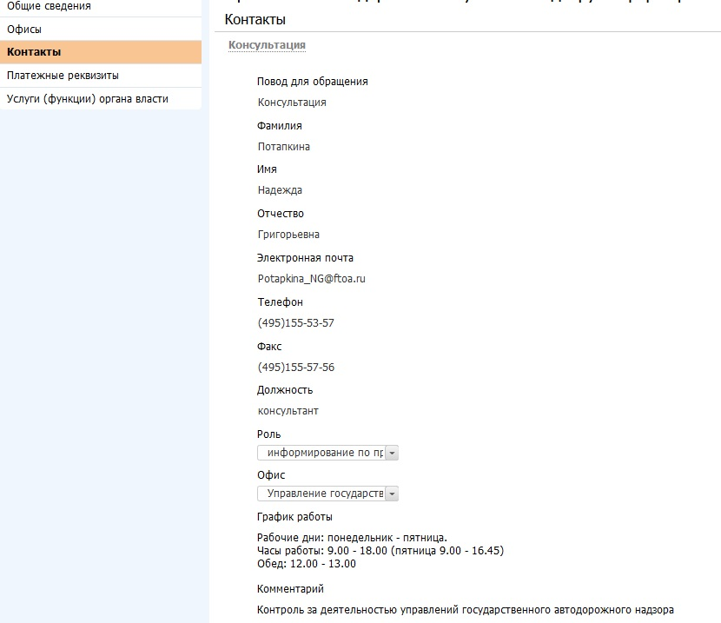
28
2. Работа с государственными органами
Создание нового органа государственной власти (продолжение)
3
3. Контакты (поля для заполнения):
Повод для обращения;
Фамилия;
Имя;
Отчество;
Электронная почта;
Телефон;
Факс;
Должность;
Роль;
Офис;
График работы;
Комментарий.
Продолжим рассматривать процесс создания нового ОГВ. Платежные реквизиты
Notes:
3) Контакты.
Блок Контакты связан напрямую с блоком Офисы. Здесь перечисляется контактная информация, которая связана с конкретным адресом.
Продолжим рассматривать процесс создания нового ГО: закладка «Платежные реквизиты».

Slide 29
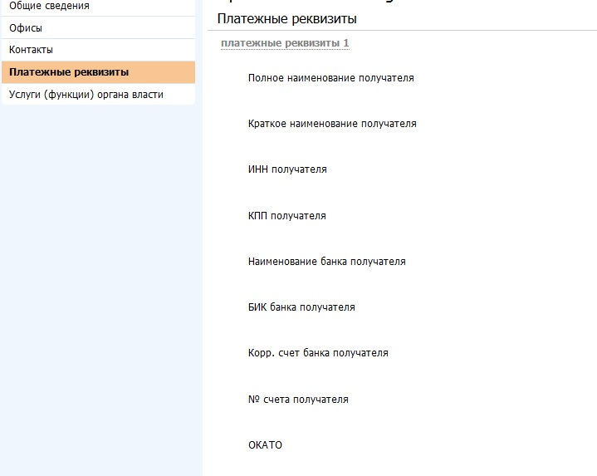
29
2. Работа с государственными органами
Создание нового органа государственной власти (продолжение)
4. Платежные реквизиты (поля для заполнения):
Полное наименование получателя;
Краткое наименование получателя;
ИНН получателя;
КПП получателя;
Наименование банка получателя;
БИК банка получателя;
Корр. счет банка получателя;
№ счета получателя;
ОКАТО
4
Перейдем к упражнению №3. Создание нового органа власти
Notes:
4) Платежные реквизиты – блок информации о платежных реквизитах, на которые далее настраивается оплата по госуслугам.
Перейдем к упражнению №3. Создание нового органа власти

Slide 30
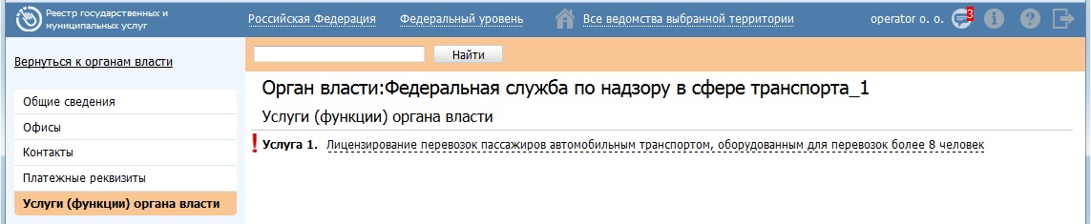
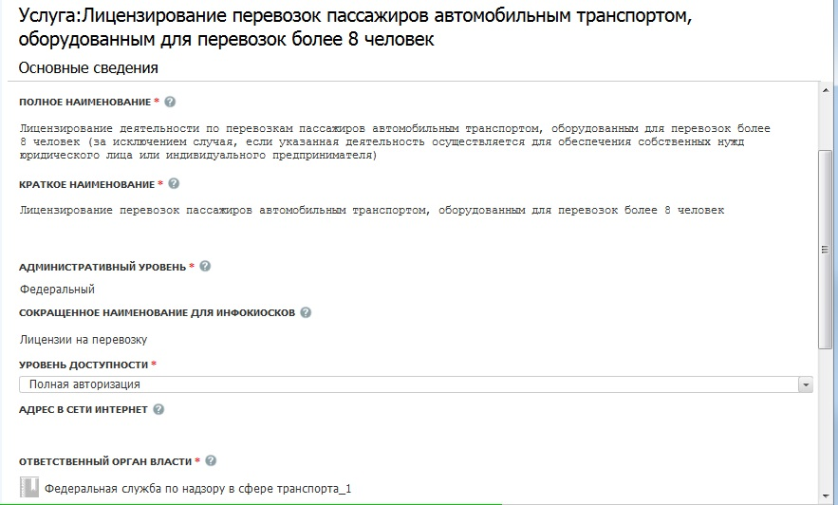
30
2. Работа с государственными органами
Услуги, предоставляемые организацией
1. В карточке услуги указывается Ответственный орган власти
2. Услуга автоматически появляется у органа власти на закладке Услуги (функции) органа власти
3. Можно добавить вручную услугу вышестоящей организации
Продолжим рассматривать процесс создания нового ГО. Услуги, предоставляемые организацией (добавление услуг)
Notes:
Для каждой услуги, которую мы вносим в реестр, должен быть прописан ответственный ГО (подробнее в следующем разделе). Система группирует услуги по ответственным ГО. Чтобы уточнить, какой именно офис оказывает ту или иную услугу (или её часть), мы можем явно указать это.
При нажатии кнопки Выбрать еще открывается список услуг, для которых текущий ГО является ответственным. Далее следует выбрать из списка нужную услугу и подтвердить выбор кнопкой Выбрать. Услуга появится в списке ГО.
Примечание:
Чтобы связать ГУ с ГО, нужно отправить её на согласование. В услуге текущий ГО должен быть Ответственным, а сами ГУ и ГО должны быть доступными для редактирования.
Рассмотрим подробнее заполнение сведений о добавленных услугах.

Slide 31
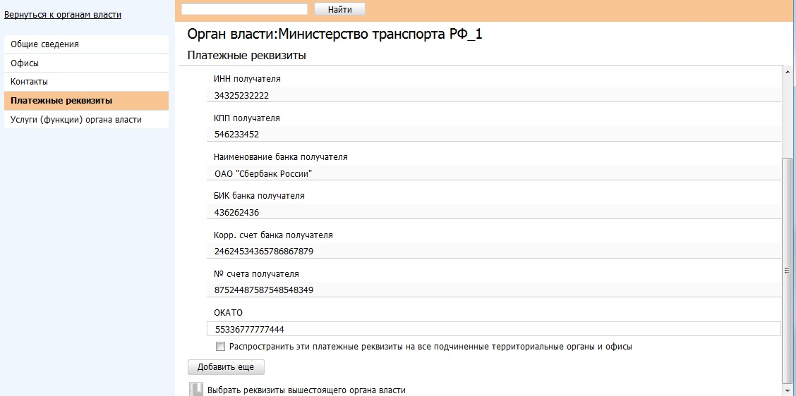
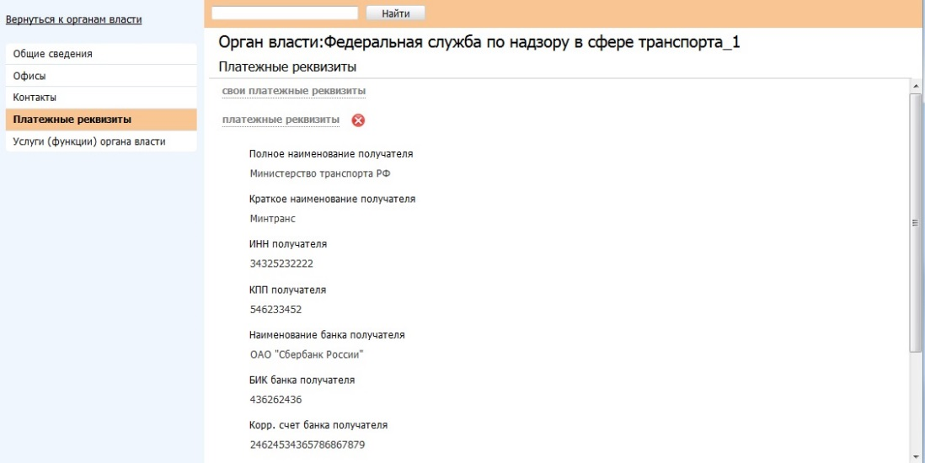
31
2. Работа с государственными органами
Услуги, предоставляемые организацией
1. Указание деталей оплаты
2. Отметка о распространении правила на все подчиненные территориальные органы
1
Новые платежные реквизиты
2
Рассмотрим заполнение деталей платежа у услуги, предоставляемой организацией
Notes:
В случае если оказание услуги, предоставляемой организацией, осуществляется на платной основе, то необходимо внести детали платежа, который предварительно должен быть введен в описании услуги.
Для этого в списке платежных реквизитов необходимо нажать кнопку Добавить еще.
Можно задать свойство - распространить детали оплаты на все подчиненные территориальные органы и офисы текущей организации.
Тогда при сохранении паспорта органа власти платежный реквизит с указанным свойством размножится на все подчиненные территориальные ОГВ и офисы. При этом, платежные реквизиты у подчиненных ОГВ и офисов будут нередактируемые.
Поля закладки Платежные реквизиты Госоргана:
Полное наименование получателя;
Краткое наименование получателя;
ИНН получателя;
КПП получателя;
Наименование банка получателя;
БИК банка получателя;
Корр. счет банка получателя;
№ счета получателя;
ОКАТО.
Далее рассмотрим 2 способа задать услугам платежные реквизиты

Slide 32
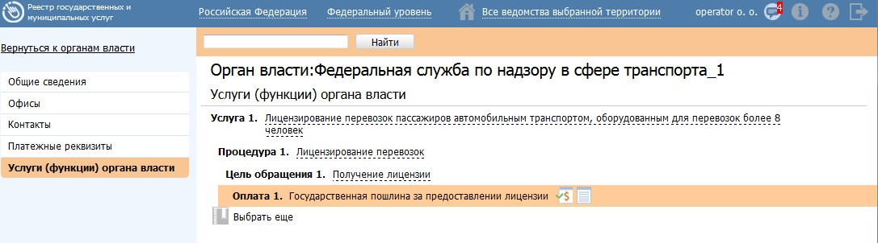
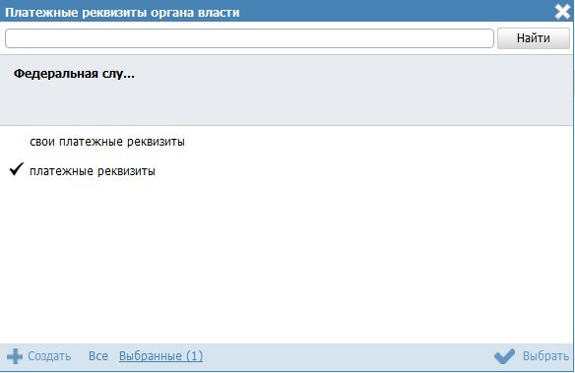
32
2. Работа с государственными органами
Услуги, предоставляемые организацией
Два варианта указать платежные реквизиты:
Настройка на карточке органа власти.
Механизм выбора платежных реквизитов для оплаты
для цели;
для процедуры;
для услуги.
Рассмотрим заполнение деталей платежа у услуги на карточке услуг
Notes:
Выбор платежных реквизитов для оплаты в паспорте органа власти может происходить
для каждой цели отдельно;
для всех целей на уровне процедуры;
для всех целей на уровне услуги.
Теперь рассмотрим заполнение деталей платежа (в случае если услуга предоставляется на платной основе).

Slide 33
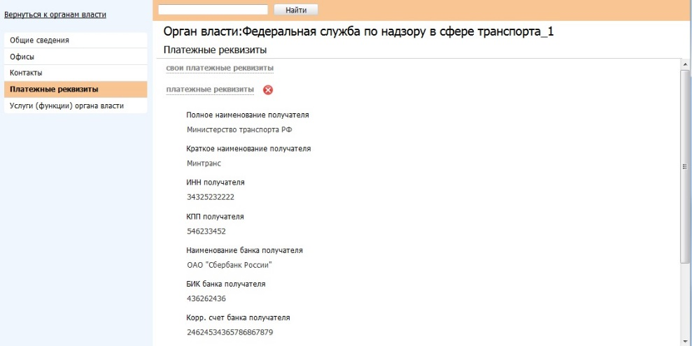
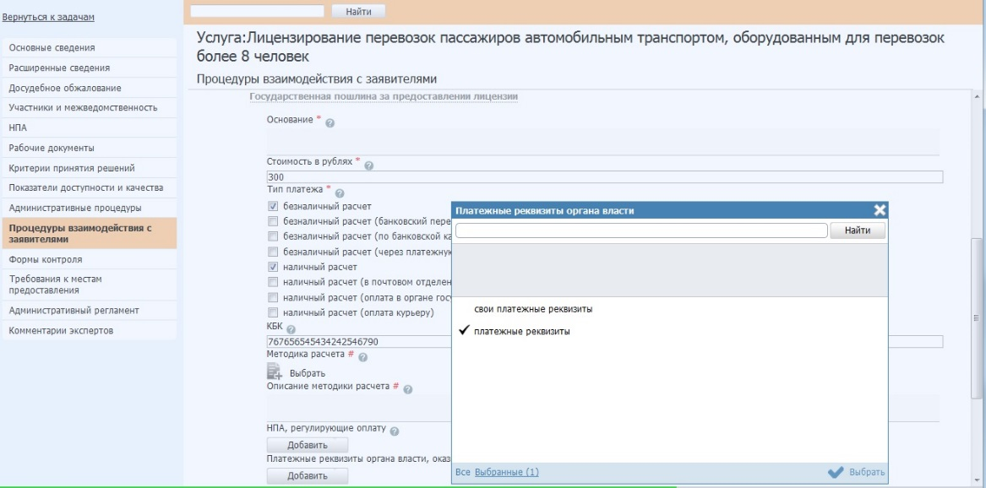
33
2. Работа с государственными органами
Услуги, предоставляемые организацией
2. Настройка платежных реквизитов на карточке услуги.
Указание деталей оплаты для цели
Рассмотрим иерархию госорганов
Notes:
В случае если оказание услуги, предоставляемой организацией, осуществляется на платной основе, то необходимо внести детали платежа, который предварительно должен быть введен в описании услуги.
Для этого в списке платежей необходимо выделить строки с платежами и нажать кнопку Выбрать.
Теперь рассмотрим подробнее иерархию госорганов.

Slide 34
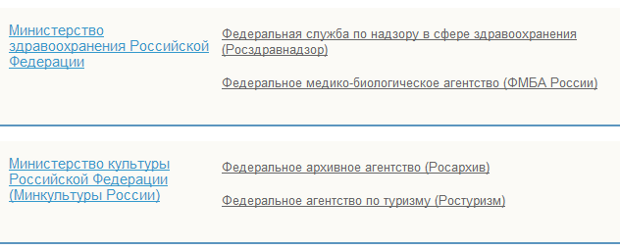
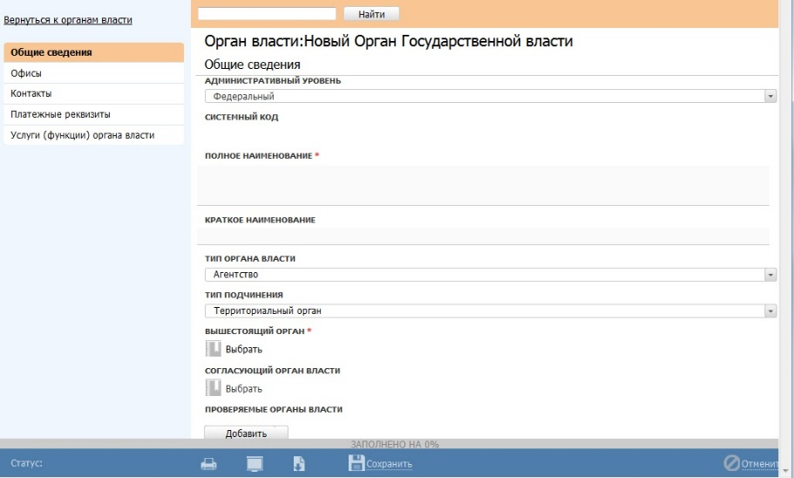
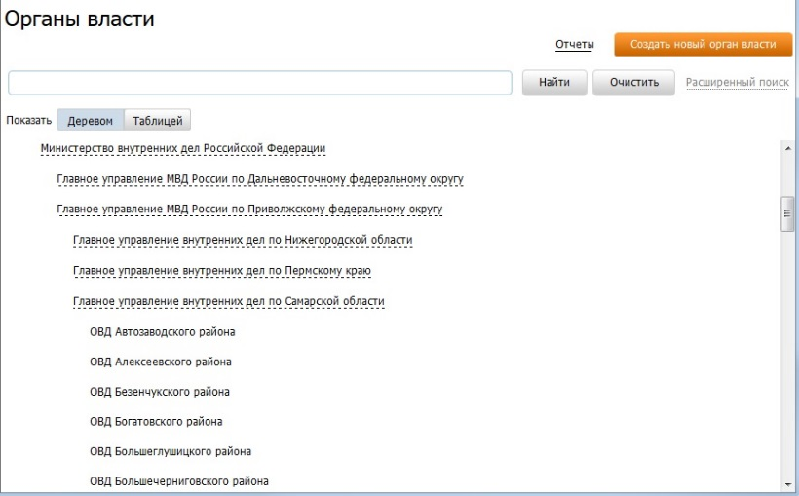
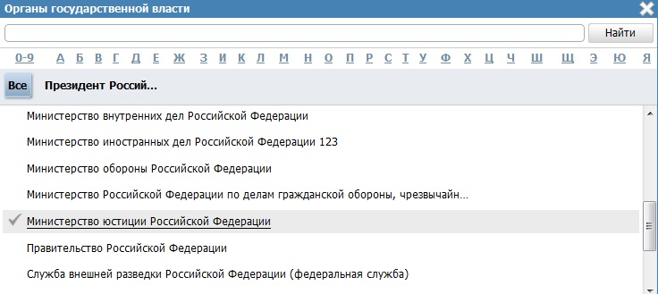
34
2. Работа с государственными органами
Общие сведения. Вышестоящий орган
Структура власти РФ
Реестр ГУ. Иерархия ГО
Перейдем к упражнению №2. Связь согласующих и проверяемых ОГВ.
Notes:
При заполнении поля Вышестоящий орган мы должны руководствоваться как информацией, представленной в регламенте, так и схемой, отображающей структуру власти РФ. Для региональных госорганов, информация о вышестоящем органе описывается в тексте регламентов, а для федеральных органов эту информацию необходимо проверять в структуре.
Вышестоящий орган, выбирается из списка ГО, занесенных ранее, при нажатии кнопки Выбрать. Изменить значение поля можно повторным нажатием на эту кнопку и указать другой орган. Сбросить значение в поле нельзя.
После того как ГО сохранен, он занимает своё место в иерархии госорганов.
Перейдем к упражнению №2. Связь согласующих и проверяемых ОГВ

Slide 35
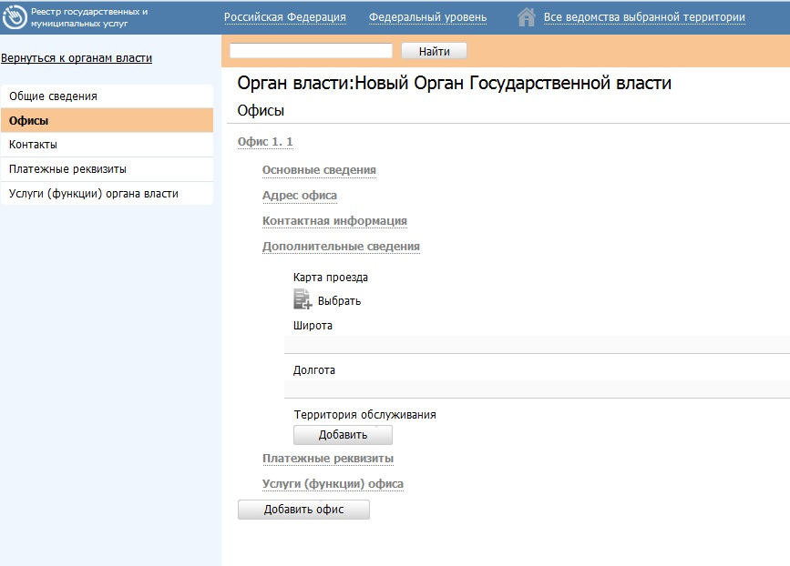
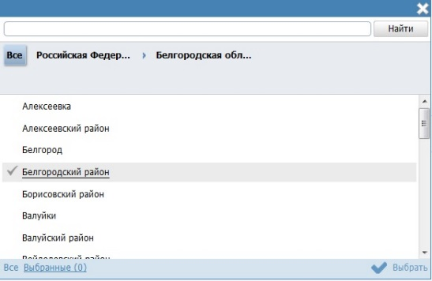
35
2. Работа с государственными органами
Добавление офиса. Указание территорий
1. Общая информация об офисе
2. Адресная информация (обязательны данные почтового адреса)
1
2
3. Контактная информация
3
4. Географическая привязка
4
5. Территории обслуживания
6. Платежные реквизиты
5
7. Услуги (функции) офиса
6
7
Рассмотрим закладку «Платежные реквизиты» офиса
Notes:
Для добавления реквизитов офиса создаваемого Госоргана, в блоке Офисы нажмите кнопку Добавить офис. Появится строка для ввода наименования офиса. После указания наименования и нажатия кнопки Добавить появятся вкладки с полями.
В этом окне для добавления офиса создаваемого Госоргана заполняются следующие группы полей:
Общие сведения
Идентификатор – заполняется автоматически.
Наименование – обязательное.
Комментарий - уточняющая информация о функциях офиса.
Центральный офис – отметка о том, является ли текущий офис центральным.
2) Адресная информация (обязательными являются сведения о почтовом адресе):
Субъект РФ – обязательное - наименование субъекта РФ Госоргана, где располагается офис;
Район – наименование района, в котором располагается офис;
Населенный пункт – обязательное - название населенного пункта, в котором располагается офис, здесь можно написать как название «Москва», так и «г. Москва»;
Улица – обязательное - наименование улицы, на которой располагается офис;
Дом – обязательное - номер дома, где расположен офис Госоргана;
Корпус/Строение – обозначение корпуса или строения (если есть);
Номер офиса – если есть;
Почтовый индекс – обязательное - почтовый индекс населенного пункта или района в составе населенного пункта, где расположен офис;
Автономный округ;
Тип населенного пункта;
Район населенного пункта.
3) Контактная информация:
Телефон – обязательное - номера телефонов офиса по текущему адресу.
Факс – номера факсов офиса по текущему адресу.
Общий адрес электронной почты - почтовый ящик текущего офиса для направления обращений.
Время работы экспедиции - время для обращения лично и по телефону.
Режим работы – полная информация о режиме работы отделов офиса.
4) Дополнительные сведения:
Широта – Координата (широта) места получения услуги;
Долгота – Координата (долгота) места получения услуги.
Для выбора значения поля Карта проезда необходимо нажать кнопку Выбрать напротив поля. После чего откроется окно для выбора файла. В нем нужно выбрать файл со схемой проезда к Госоргану и нажать кнопку ОК.
Территории обслуживания
Это поле обязательно следует заполнять для каждого офиса. Оно обеспечивает отображение госоргана на том или ином региональном (или федеральном) портале. Для выбора территории, на которой располагается офис Госоргана нажмите кнопку Выбрать. Откроется окно Выбор территории: выберите территорию субъектов из справочника с возможной детализацией и нажмите кнопку Выбрать.
Для возврата в окно Редактирование офиса ОГВ без сохранения выбранной позиции нажмите крестик в углу. Можно указать сразу несколько территорий.
После добавления информации об офисе, нажмите кнопку Сохранить. Или кнопку Отменить для выхода без сохранения изменений.
Для редактирования информации об офисе необходимо выбрать в блоке Офисы нужную запись и выполнить двойной клик мыши. В открывшемся окне Редактирование офиса ОГВ изменить необходимые поля и нажать кнопку Сохранить.
Для удаления информации об офисе выберите в блоке Офисы необходимую запись и нажмите кнопку Удалить.
Рассмотрим закладку «Платежные реквизиты».

Slide 36
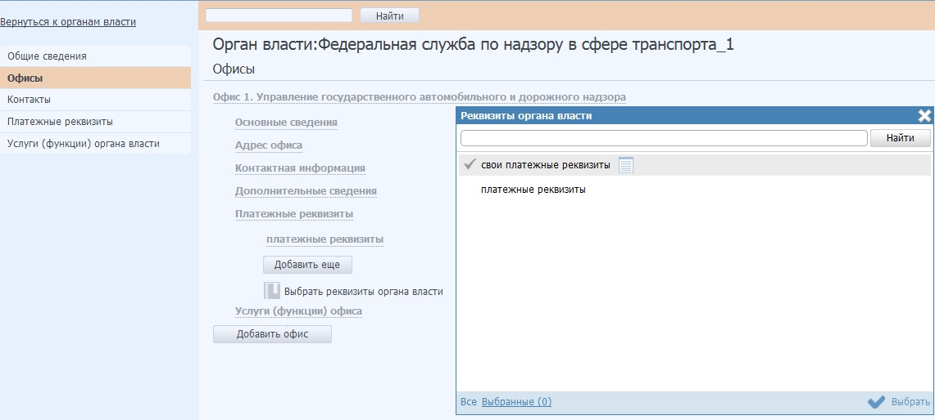
36
2. Работа с государственными органами
Платежные реквизиты офисов организации
Выбор платежных реквизитов происходит
добавляется вручную, если офис имеет свои платежные реквизиты;
из списка платежных реквизитов органа власти
1
2
Рассмотрим закладку «Услуги (функции) офиса»
Notes:
Указание деталей оплаты для выбранного офиса осуществляется аналогично указанию деталей оплаты для Госоргана, за исключением отметки о распространении деталей оплаты на все подчиненные территориальные органы, поскольку офис является конечной точной в иерархической подчиненности и у него нет территориальных органов.
Перейдем к рассмотрению «Услуг (функций) офиса».

Slide 37

37
2. Работа с государственными органами
Услуги, предоставляемые офисом организации
Выбор услуг, оказываемых в данном офисе происходит из списка услуг органа власти
Рассмотрим детали оплаты услуг офиса
Notes:
Мы можем связать госуслуги с госорганом в целом, а можем прописать исполнение процедур конкретным офисам. Чтобы сделать это, на закладке «Услуги, предоставляемые офисом организации» мы можем добавить связанную с ГО услугу. Все действия аналогичны действиям при заполнении закладки «Услуги, предоставляемые организацией».
При нажатии кнопки Выбрать услугу открывается список услуг, для которых текущий ГО является ответственным. Далее следует выбрать из списка нужную услугу и подтвердить выбор кнопкой Выбрать. Услуга появится в списке ГО. После чего в списке платежей необходимо выделить строку с платежом и нажать кнопку Указать детали оплаты (в случае, если услуга предоставляется на платной основе).
Перейдем к рассмотрению Деталей оплаты.

Slide 38

38
2. Работа с государственными органами
Услуги, предоставляемые офисом организации
Выбор платежных реквизитов можно сделать на уровне услуги, процедуры, цели и на уровне офиса.
Перейдем к закладке «Контакты»
Notes:
Мы связали госуслуги с конкретным офисам госоргана. Чтобы указать платежные реквизиты при заполнении закладки «Услуги, предоставляемые организацией», раскройте иерархию услуги – процедуры - цели. Укажите на нужном уровне платежные реквизиты аналогично настройке на услугах органа власти.
Перейдем к рассмотрению Контактной информации.

Slide 39

39
2. Работа с государственными органами
Контактная информация
1. Личные данные сотрудника
2. Контактная информация (адрес электронной почты, телефон, факс – не более одного номера или адреса)
1
2
3. Рабочая информация (график отличный от общего графика работы экспедиции, должность, роль)
3
4
4. Связь с офисом
3
5. Комментарий (обязательное, если не заполнена Фамилия)
5
Рассмотрим сохранение и изменение статуса карточки ОГВ
Notes:
В этом разделе содержится информация о сотрудниках, исполняющих те или иные функции в Госоргане.
Для добавления сведений о контакте нужно нажать кнопку Добавить. Откроется блок полей для ввода данных контакта.
Информацию, содержащуюся в этом блоке можно также поделить на группы:
Наименование контакта (обязательное для заполнения) – общая характеристика контакта.
1) Личные данные сотрудника (не являются обязательными полями)
Фамилия (обязательно, если не заполнено поле Комментарий)
Имя
Отчество
2) Контактная информация – не более одного значения в каждом поле
E-mail
Телефон
Факс
Если в регламенте указано несколько телефонов или адресов электронной почты, то каждый из них необходимо занести как отдельный контакт
3) Поле Комментарий (обязательное для заполнения, если не заполнено поле Фамилия) – здесь мы должны ввести уточняющие сведения о контакте, например, если у нас заполнено всего одно поле – е-mail или телефон, то в поле комментарий мы пишем «Адрес для направления обращений». Если в тексте регламента есть пояснения, для чего используется эта контактная информация или с каким именно подразделением мы можем с её помощью связаться, то её следует разместить в этом поле.
4) Рабочая информация (как правило заполняется, если есть сведения о том, какое именно должностное лицо связано с этой контактной информацией):
График работы – график работы сотрудника или службы, в соответствии с которым можно обращаться по указанным контактам. Заполняется независимо от общего графика работы экспедиции. Если отдельный график не указан, то дублировать общий график в этом поле не следует.
Должность сотрудника, с которым можно связаться по указанным адресу и телефону.
Роль - указание на то, по какому вопросу можно обратиться к этому контакту. Роль выбирается из выпадающего списка. Роли контактов никак не связаны с типами адресов ГО или с ролями, которые мы указываем при добавлении ГО в список участвующих организаций услуги.
Офис – наименование офиса, по которому находится данный контакт. Выбирается из списка ранее введенных офисов.
Воспользуйтесь кнопкой Сохранить для сохранения сведений о сотруднике Госоргана в подсистеме.
Для редактирования информации о контакте необходимо выбрать в блоке Контакты нужную запись и кликнуть по наименованию контакта. В распахнувшейся вкладке можно изменить необходимые поля и нажать кнопку Сохранить.
Для удаления информации о контакте выберите в блоке Контакты необходимую запись и нажмите справа от нее красный крестик.
Рассмотрим особенности сохранения карточек объектов на примере ОГВ.

Slide 40



40
2. Работа с государственными органами
Сохранение органа власти. Изменение статуса
Кнопка
сохранения органа власти
Согласование
Перейдем к занятию №3. Ввод основной информации о госуслуге.
Notes:
Чтобы сохранить ОГВ, мы должны нажать кнопку Сохранить на панели действий.
Чтобы начать согласование паспорта ОГВ, нужно нажать на кнопку смены статуса «Отправить на согласование».
.
В этом случае открывается окно для ввода основания для внесения изменений, где в структурированном текстовом виде можно ввести информацию о тех изменениях, которые были внесены в наш паспорт ОГВ.
После нажмите кнопку ОК.
После этого открывается диалог, в котором система спрашивает, планируете ли вы заверить согласуемый объект квалифицированной ЭП.
Если в системе не заведен ваш сертификат с правом электронной подписи или вы просто не желаете подписывать внесенные изменения, нажмите кнопку Нет. Внесенные сведения будут просто сохранены.
Если вы хотите поставить свою электронную подпись под внесенными данными, следует нажать кнопку Да.
После того, как услуга сохранилась, на панели внизу мы можем увидеть, как изменился её статус. Напомню, что после создания, на этой панели отображалась надпись «Статус: Новый».
Теперь же надпись изменилась на «Статус: На внутреннем согласовании».
Перейдем к практическому упражнению № 3 «Ввод основной информации о госуслуге»

Slide 41
41
Занятие 3
Ввод основной информации о государственной услуге

Slide 42

42
3. Ввод основной информации о государственной услуге
Создание новой госуслуги
1. Закладка «Услуги»
2. Кнопка «Создать новую услугу»
2
1
Перейдем к упражнению №3. Создание новой услуги
Notes:
Чтобы создать новую услугу, нужно зайти на закладку Услуги и нажать на кнопку Создать новую услугу. После выполнения этих действий перед вами откроется карточка госуслуги.
Услуга имеет следующие закладки:
Основные сведения. В этом блоке располагается основная информация об услуге.
Сведения о консультировании. В этом блоке содержится информация об электронном и почтовом адресах, телефонах консультирования.
Досудебное обжалование. В этом блоке лежит информация по досудебному обжалованию.
Участники и межведомственность. В этом блоке содержатся сведения и типы межведомственного взаимодействия, а также перечень организаций, участвующих в межведомственном взаимодействии.
НПА. В этом блоке находится перечень НПА, на основании которых предоставляется услуга.
Рабочие документы. В этом блоке перечислен список рабочих документов, являющихся входящими, исходящими по ходу предоставления услуги.
Критерии принятия решений. В этом блоке содержится перечень критериев для принятия решений.
Административные процедуры. В этом блоке содержится перечень административных процедур, участвующих в процедурах предоставления услуги.
Процедуры взаимодействия с заявителем. В этом блоке лежит описание процедур, участвующих в предоставляемой услуге.
Формы контроля. В этом блоке содержится перечень форм контроля.
Требования к местам предоставления. В этом блоке содержится описания требований.
Административный регламент. В этом блоке лежит описание административного регламента с датой утверждения.
На нижней панели окна услуги прописан его текущий статус. «Статус: » для новой несохраненной услуги. После сохранения статус изменится на «Статус: Новый».
Перейдем к упражнению №3. Создание новой услуги

Slide 43

43
3. Ввод основной информации о государственной услуге
Закладка «Основные сведения»
1. Полное наименование (обязательное)
1
2. Краткое наименование (обязательное)
2
3. Административный уровень
3
4. Сокращенное наименование для инфокиоска (обязательное)
4
5
6
5. Уровень доступности
7
6. Адрес в сети Интернет
8
7. Ответственный орган власти (обязательное)
8. Ответственная организация (учреждение)
Продолжим заполнять поля закладки Основные сведения
Notes:
Первая закладка редактора услуги предназначена для заполнения основных сведений о государственной услуге. Здесь присутствуют такие поля, как:
Полное наименование (полное наименование услуги в соответствии с административным регламентом) - (обязательное).
Краткое наименование (сокращенное емкое и понятное наименование услуги, видимое для пользователя на ЕПГУ) - (обязательное).
Административный уровень (административный уровень, к которому относится услуга).
Сокращенное наименование для инфокиоска (Название в 32 символа, выводимое на мониторе инфокиоска) - (обязательное).
Уровень доступности для предоставления государственной услуги.
Адрес в сети Интернет (прямой адрес к описанию требований для получения услуги).
Ответственный орган власти - (обязательное).
Ответственная организация (учреждение).
Продолжим заполнять поля закладки Основные сведения

Slide 44

44
3. Ввод основной информации о государственной услуге
Закладка «Основные сведения» (продолжение)
1. Классификатор услуг/функций (обязательное)
1
2. Раздел каталога услуг/функций (ЕПГУ) (обязательное)
2
3
4
3. Категория услуги (обязательное)
5
6
4. Приоритет по 1519-Р
5. Количество взаимодействий заявителя с должностными лицами
6. Ключевые слова
Перейдем к упражнению №3. Основные сведения
Notes:
Далее на закладке присутствуют такие поля, как:
Классификатор услуг/функций (Классификация услуги по роду деятельности) - (обязательное).
Раздел каталога услуг/функций (ЕПГУ) (раздел каталога ЕПГУ, куда входит услуга) - (обязательное)
Категория услуги (классификация, является услуга государственной(муниципальной), услугой, входящей как подуслуга или услуга на основании госзадания)- (обязательное).
Приоритет по 1519-Р (Является ли услуга приоритетной в соответствии с распоряжением Правительства №1519-Р, указав, к какому приоритету ее может отнести) - (обязательное).
Количество взаимодействий заявителя с должностными лицами за время предоставления государственной услуги.
Ключевые слова (слова и фразы, определяющие суть услуги, помогающие в поиске на портале).
Перейдем к упражнению №3. Основные сведения.

Slide 45

45
3. Ввод основной информации о государственной услуге
Закладка «Сведения о консультировании»
1. Адрес электронной почты (обязательное)
1
2. Центр телефонного обслуживания
(обязательное)
2
3. Адрес для
консультирования
(обязательное)
3
Перейдем к упражнению №3. Сведения о консультировании
Notes:
Граждане должны владеть информацией о предоставляемой услуге. Для ее получения необходимо предоставить адреса и телефоны, по которым проводится консультация, а также указать офисы, в которых она осуществляется.
Вторая закладка редактора услуги предназначена для заполнения расширенных сведений о государственной услуге. Здесь присутствуют такие поля, как:
Адрес электронной почты (что можно получить по итогам исполнения услуги) - (обязательное).
Центр телефонного обслуживания - (обязательное).
Адрес центра консультирования граждан по вопросам оказания услуги - (обязательное).
Выбор офисов консультирования
Перейдем к упражнению №3. Сведения о консультировании

Slide 46


46
3. Ввод основной информации о государственной услуге
Закладка «Досудебное обжалование»
В поле редактора вносится следующая информация:
Предметы досудебного обжалования
Основания для приостановления обжалования
Основания для начала процедуры обжалования
Случаи без ответа
Результаты обжалования
Перейдем к упражнению №3. Досудебное обжалование
Notes:
Следующая закладка окна ГУ, которую мы должны рассмотреть называется «Досудебное обжалование».
Заявители имеют право на обжалование решений и действий (бездействия) Министерства и его должностных лиц в досудебном (внесудебном) порядке.
Досудебное обжалование включает в себя перечень Предметов досудебного обжалования.
На данной закладке информация вносится через редактор общим текстом.
Перейдем к упражнению №3. Досудебное обжалование

Slide 47


47
3. Ввод основной информации о государственной услуге
Закладка «Участники и межведомственность»
1. Сведения о межведомственном взаимодействии
1
2. Организации, участвующие в межведомственном взаимодействии
2
Перейдем к упражнению №3. Участники и межведомственность
Notes:
Переходим сразу к закладке «Участники и межведомственность». Эта закладка содержит два блока – Направления деятельности и Межведомственность.
Свойство Услуга предполагает межведомственное взаимодействие указывает на присутствие взаимодействия между органами власти.
Тип межведомственного взаимодействия показывает, каким образом организовано взаимодействие ответственного органа с другими ОГВ в процессе исполнения услуги. Значения выбираются из списка:
Реализуется исключительно в пределах компетенции уполномоченного органа власти
Переданные на исполнение полномочия
Взаимодействие с ФОИВ
Взаимодействие с ОИВ данного конкретного субъекта РФ
Взаимодействие в ОИВ субъектов РФ
Взаимодействие с ОМСУ
Если услуга предполагает какое-либо межведомственное взаимодействие, то в блоке «Тип межведомственного взаимодействия» следует проставить отметки напротив соответствующих значений. Например, если в процессе предоставлении услуги происходит обращение за какой-либо информацией или документом в один из федеральных органов исполнительной власти (ФОИВ), то следует проставить отметку напротив поля «Взаимодействие с ФОИВ».
Если же услуга не имеет межведомственного взаимодействия, следует выбрать значение «Реализуется исключительно в пределах компетенции уполномоченного органа власти».
При наличии сведений о технологической карте межведомственного взаимодействия (ТКМВ) заполняются поля
Наименование ТКМВ;
Документ, утвердивший ТКМВ – прикрепляется файл НПА, утвердивший ТКМВ;
Файл ТКМВ – прикрепляется файл ТКМВ.
Если в предоставлении услуги участвует несколько организаций, то их список приводится именно в блоке Участвующие организации путем выбора органов власти из открывающегося справочника.
Перейдем к упражнению №3. Участники и межведомственность

Slide 48

48
3. Ввод основной информации о государственной услуге
Закладка «НПА».
1. НПА услуги
1
2. Перечень НПА для выбора
2
Кнопка
создания НПА
Кнопка
выбора НПА
Рассмотрим блок «Сведения о нормативно-правовом акте»
Notes:
Следующая закладка окна ГУ, которую мы должны рассмотреть, называется «НПА» (нормативно-правовые акты).
Нормативно-правовые акты – это утвержденные в РФ или международные документы, в соответствии с которыми регулируется процесс оказания услуги (исполнения функции) или на основании которых она предоставляется.
Для публикации услуги необходимо, чтобы в списке был указан по крайней мере один НПА.
Пространство закладки – это перечень нормативных актов услуги.
Также имеются кнопки для управления перечнем НПА:
Добавить – для добавления нового НПА в перечень услуги.
Удалить – для удаления выбранного НПА из перечня услуги.
При добавлении НПА на закладку услуги необходимо убедиться, что требуемый документ уже есть в справочнике путем его поиска по ключевым словам из названия. Если поиск не дал результатов, и документ не найден, его следует создать, воспользовавшись кнопкой Создать.
Если нужный НПА найден, следует кликнуть по этой строке справочника и нажать кнопку Выбрать.
Рассмотрим поля НПА при его создании.

Slide 49




49
3. Ввод основной информации о государственной услуге
Закладка «НПА». Поля
3. Тип документа
1
2
4. Класс документа
3
4
5
6
5. Дата утверждения
7
8
6. Документ (файл)
7. Уполномоченный орган
1. Регистрационный номер
8. Источник официального опубликования
2. Наименование
Рассмотрим возможные варианты заполнения информации о НПА
Notes:
Итак, чтобы добавить новый НПА в справочник, на форме выбора НПА нужно нажать кнопку Создать. После этого мы должны заполнить следующие поля:
Регистрационный номер (обязательное для заполнения поле) – регистрационный номер документа. Если регистрационный номер в тексте регламента не указан, то можно написать: «б/н»;
Наименование (обязательное поле) – наименование нормативно-правового акта без указания его номера и типа (эта информация должна заполняться в других полях);
Тип документа (обязательное поле) – выбор типа НПА из выпадающего списка, элементы которого заданы в справочнике «Типы НПА».
Класс документа (обязательное поле) – включает в себя варианты:
Административный регламент (отмечается, если данный НПА является АР).
НПА, непосредственно регулирующий предоставление ГУ (если в тексте АР есть явные ссылки на этот НПА в описании процедур услуги).
Прочее (для всех остальных документов).
В поле Класс документа всегда будет выбрано одно из трех значений.
Дата утверждения документа (обязательное поле) – дата, когда документ был принят (утвержден). Дату следует вводить в формате ДД.ММ.ГГГГ или выбрать в календаре, который открывается при нажатии стрелки в правом углу поля.
Поле Документ служит для прикрепления файла с оригинальным текстом НПА.
Уполномоченный орган – ответственный орган власти, выпустивший НПА.
Источник официального опубликования – служит для перечисления названий специальных общедоступных изданий, свободно распространяемых среди населения по неограниченной подписке. В которых данный НПА официально опубликован.
Примечание.
Под официальным опубликованием НПА следует понимать помещение полного текста документа в специальных изданиях, признанных официальными действующим законодательством. Например: "Российская газета", "Собрание законодательства Российской Федерации" .
Созданный НПА следует сохранить нажатием соответствующей кнопки Сохранить на нижней панели .
Чтобы вернуться в карточку услуги, нажмите ссылку в правом верхнем углу карточки НПА Вернуться к списку НПА.
Чтобы удалить НПА из списка на закладке карточки услуги, находясь на закладке, наведите строку при помощи мыши, наведя на нее курсор и нажмите крестик Удалить.
Рассмотрим возможные варианты заполнения информации о НПА.

Slide 50




50
3. Ввод основной информации о государственной услуге
Закладка «НПА». Варианты заполнения
1
2
3
1. НПА «Кодекс»
(если не указан номер – отметка «б/н» или «*», прикрепляется файл с текстом регламента)
2. НПА «Административный
регламент»
3. НПА «Постановление»
Перейдем к упражнению №3. НПА
Notes:
Далеко не для всех НПА в тексте регламента может быть представлена информация по всем перечисленным выше полям. Поэтому сейчас мы перечислим наиболее распространенные варианты заполнения информации об НПА.
Первый вариант относится, как правило, к самому тексту административного регламента, с которым мы работаем. Этот документ мы должны заносить в список НПА всегда. Вводим номер и наименование документа, далее Тип и класс документа указываем - «Административный регламент». Обозначаем дату утверждения. Далее, нажимаем кнопку Выбрать рядом с полем Документ, появится окно Проводника. Выбираем необходимый файл с помощью мыши и нажимаем кнопку Open (Открыть). Открыть загруженный файл для просмотра можно нажав на ссылку в названии поля. Указываем также уполномоченный орган и источники официального опубликования АР.
Ещё один вариант заполнения для примера – это Кодекс, который непосредственно регулирует предоставление услуги. Для кодексов часто не указан регистрационный номер. В поле Регистрационный номер, если он не указан, заносим текст «б/н».
3) И третий вариант (в данном случае Постановление) – это документ, который не является ни АР, ни непосредственно регулирующим документом. Для него указывается класс документа «Прочее». Также здесь заполнены поля Регистрационный номер, Наименование, Тип и Класс документа, Дата утверждения, указаны уполномоченный орган и источники официального опубликования.
Перейдем к упражнению №3. НПА

Slide 51

51
3. Ввод основной информации о государственной услуге
Закладка «Рабочие документы».
1. Рабочие
документы услуги
1
2. Перечень рабочих документов для выбора
2
Кнопка создания
Кнопка
выбора
Рассмотрим Блок «Сведения о рабочем документе»
Notes:
Следующая закладка называется «Рабочие документы». Она очень похожа на предыдущую закладку «НПА».
Для большинства услуг она является обязательной, то есть должен быть хотя бы один рабочий документ. Заполнение этой закладки становится не обязательным, мы заполняем карточку функции контроля/надзора.
Здесь располагаются все документы, которые используются в процессе оказания услуги. Рабочие документы, делятся на Входящие (или Документы от заявителя) и Исходящие (или Документы на выходе). На этой закладке добавляются все документы единым списком, независимо от того, входящий это документ или документ на выходе.
Пространство закладки, аналогично предыдущей закладке для НПА, – это перечень рабочих документов услуги.
Также имеются кнопки для управления перечнем рабочих документов:
Добавить – для добавления нового рабочего документа в перечень услуги.
Удалить – для удаления выбранного документа из перечня услуги.
При добавлении рабочего документа на закладку услуги необходимо убедиться, что требуемый документ уже есть в справочнике путем его поиска по ключевым словам из названия. Если поиск не дал результатов, и документ не найден, его следует создать, воспользовавшись кнопкой Создать.
Если нужный рабочий документ найден, следует кликнуть по этой строке справочника и нажать кнопку Выбрать.
Рассмотрим поля рабочего документа при создании

Slide 52




52
3. Ввод основной информации о государственной услуге
Закладка «Рабочие документы». Поля
1. Наименование (обязательное)
1
2
2. Адрес в сети Интернет
3
4
3. Наименование ссылки
5
4. Тип документа
6
7
5. Получение без участия
заявителя
8
9
6. Файл – пример документа
10
7. Файл – шаблон документа
11
8. Способы получения (обязательное)
9. Орган власти, в ведении которого находится документ
10. Услуга, в рамках которой может быть получен документ
11. Комментарий
Рассмотрим варианты заполнения информации о рабочих документах
Notes:
Чтобы добавить новый документ Рабочие документы нужно нажать кнопку Создать. После этого мы должны заполнить следующие поля:
Наименование документа (обязательное поле) – наименование рабочего документа;
Комментарий – комментарий к рабочему документу. В этом поле мы указываем дополнительную информацию. Она может относиться к особенностям заполнения, предоставления документа. Здесь может быть указано, какие именно лица предоставляют этот документ. Информация, которая должна обязательно присутствовать в этом документе и так далее. Комментарий добавляется с использованием встроенного текстового редактора. Чтобы перейти к редактору, нужно нажать на поле Комментарий.
Поля Пример и Шаблон документа служат для прикрепления соответствующего файла. Как правило эти формы представлены в приложениях к тексту регламента. Если в приложении представлен чистый бланк документа, то мы заносим его в поле Шаблон. Если же имеется образец заполнения его, то в поле Пример. Для добавления файла используйте кнопку Выбрать рядом с полем, появится окно Проводника (как при прикреплении файла с текстом НПА). Выбираем необходимый файл с помощью мыши и нажимаем кнопку Open (Открыть).
Адрес в сети Интернет – может содержать ссылку на электронный образ рабочего документа;
Наименование ссылки – строка, которая будет отображаться в виде ссылки;
Тип документа – выбор типа документа из выпадающего списка, элементы которого задаются в справочнике «Типы рабочих документов».
Административный уровень – уровень документа (услуги), на котором создается данный документ.
Способы получения (обязательное поле)– в данном поле нужно проставить галочки напротив требуемых значений. Если есть возможность получить данный документ в электронном виде, выберите значение «Электронный», если есть возможность получить документ в бумажном виде, выберите значение «Бумажный».
Услуга, в рамках которой может быть получен документ – в данном поле указывается услуга, результатом оказания которой является данный документ. Заполняется с помощью кнопки Выбрать. В открывшемся окне нужно выбрать требуемую услугу. Или указать Другой способ получения документа, вставив описание этого действия ниже в поле редактора.
Орган власти, в ведении которого находится документ – в данном поле указывается орган власти, в распоряжении которого находится данный документ (в случае если получение документа не требует участия заявителя). Заполняется с помощью кнопки Выбрать. В открывшемся окне следует выбрать требуемую организацию. Или указать Другую организацию, ее вставив ниже в поле редактора.
Рассмотрим варианты заполнения информации о рабочих документах.

Slide 53



53
3. Ввод основной информации о государственной услуге
Закладка «Рабочие документы». Варианты описания
Наименование + Шаблон + Тип
Наименование + Комментарий + Тип
Вариант, когда в тексте регламента можно найти информацию
для заполнения всех полей, встречается крайне редко
Наименование + Комментарий + Пример + Шаблон + Тип
Перейдем к упражнению №3. Рабочие документы
Notes:
Так же, как и для НПА, для рабочих документов в тексте административного регламента может быть указана далеко не вся информация по полям.
Поле Тип документа мы должны заполнять всегда. Если в тексте административного регламента иное не указано, необходимо указать тип Оригинал.
Наиболее распространенными вариантами заполнения информации по рабочим документам являются следующие:
1) Наименование, Шаблон документа + Тип – для ключевых документов, использующихся в процедурах услуги. Шаблоны таких документов, как правило, содержатся в приложениях к тексту регламента.
2) Наименование, Комментарий +Тип. Таким образом обычно заполняется информация о входящих документах, предоставляемых заявителями – документы, удостоверяющие право получения услуги, копии документов, выданных различными организациями и ОГВ.
3) Наименование, Комментарий, Пример документа, Шаблон документа, Тип – как правило, документы на входе, которые заполняются получателями лично – заявления и т.п.
Возможны и другие варианты заполнения информации о рабочем документе.
Перейдем к упражнению №3. Рабочие документы

Slide 54

54
3. Ввод основной информации о государственной услуге
Закладка «Критерии принятия решений»
Кнопка
добавления критерия
Сведения о критерии принятия решений:
  Наименование;
  Описание.
Перейдем к упражнению № 3. Критерии принятия решений
Notes:
Следующая закладка окна ГУ, которую мы должны рассмотреть называется «Критерии принятия решений».
Для услуги может быть указано несколько критериев. Для этого нажимаем на кнопку Добавить еще, указываем Наименование критерия и нажимаем кнопку Добавить.
При этом откроется блок с полем Описание для данного критерия. Описание вносится в окно редактора.
Перейдем к упражнению № 3. Критерии принятия решений

Slide 55

55
3. Ввод основной информации о государственной услуге
Закладка «Административные процедуры».
Сведения об административной процедуре
1. Наименование административной процедуры
1
2. Поля вкладки Сведения об административной процедуре
признак Используется для межведомственного взаимодействия
Основания для начала (обязательное)
Результат (обязательное)
Порядок передачи результата оказания (обязательное)
Комментарий
2
Кнопка добавления административной процедуры
Рассмотрим Административные процедуры. Критерии принятия решений для административной процедуры.
Notes:
Следующая закладка окна ГУ, которую мы должны рассмотреть, называется «Административные процедуры».
На данной закладке вносится информация об административных процедурах, входящих в процедуры взаимодействия с заявителем при предоставлении услуги.
Вся информация по процедуре объединена в блоки, оформленные в виде вкладок:
Сведения об административной процедуре;
Критерии принятия решения для административной процедуры;
Административные действия.
Для услуги может быть указано несколько административных процедур. Для этого нажимаем на кнопку Добавить еще, указываем Наименование процедуры и нажимаем кнопку Добавить.
При этом откроются вкладки. Кликнем на название вкладки Сведения об административной процедуре.
Необходимо верно указать, используется ли данная процедура для межведомственного взаимодействия.
Мы должны заполнить следующие поля:
Основания для начала административной процедуры – (обязательное);
Результат, ожидаемый от завершения административной процедуры – (обязательное);
Порядок передачи результата оказания – (обязательное);
Комментарий.
Все поля вкладки являются частью текста административного регламента услуги и заполняются в окне редактора текста.
Рассмотрим вкладку Критерии принятия решений для административной процедуры

Slide 56

56
3. Ввод основной информации о государственной услуге
Закладка «Административные процедуры».
Критерии принятия решения для административной процедуры
1. Выбранные критерии принятия решений административной процедуры
1
Кнопка
добавления критерия
Кнопка
завершения выбора
Рассмотрим Административные процедуры. Административные действия.
Notes:
Следующая вкладка административной процедуры, которую мы должны рассмотреть, называется «Критерии принятия решений для административной процедуры».
На данной вкладке информация вносится путем добавления критериев из перечня с закладки «Критерии принятия решений» карточки услуги.
Добавление на вкладку происходит с помощью кнопки Добавить.
При нажатии на кнопку появляется окно выбора нужных критериев из всего перечня критериев услуги. Выберите нужный критерий, наведите курсор на строку и кликните на галочке слева. Для того, чтобы убрать из списка выбранных данный критерий, кликните повторно у выбранного критерия по галочке слева. После нажмите кнопку Выбрать.
Рассмотрим вкладку Административные действия.

Slide 57

57
3. Ввод основной информации о государственной услуге
Закладка «Административные процедуры».
Административные действия
1. Наименование административного действия
2. Поля вкладки Административные действия
Описание
Максимальный срок выполнения (обязательное)
Ответственное должностное лицо (обязательное)
признак Является взаимодействием заявителя с должностными лицами
1
2
Кнопка добавления административного действия
Перейдем к упражнению № 3. Административные процедуры
Notes:
Следующая закладка окна ГУ, которую мы должны рассмотреть называется «Показатели доступности и качества».
На данной вкладке вносится информация по действиям, входящим в состав административной процедуры.
Для административной процедуры может быть указано несколько административных действий. Для этого нажимаем на кнопку Добавить еще, указываем Наименование действия и нажимаем кнопку Добавить.
При этом откроются поля вкладки.
Необходимо верно указать, является ли административное действие взаимодействием заявителя с должностными лицами.
Мы должны заполнить следующие поля:
Описание административного действия – описание из административного регламента;
Максимальный срок выполнения административного действия – вводится целое число минут, часов, рабочих дней или других единиц времени из административного регламента (обязательное);
Ответственное должностное лицо – вводится текст с описанием из административного регламента (обязательное) в окне редактора.
Перейдем к упражнению № 3. Административные процедуры

Slide 58


58
3. Ввод основной информации о государственной услуге
Закладка «Формы контроля». Поля
1. Описание ответственности должностными лицами
1
2. Форма контроля:
Тип формы контроля
Описание
Периодичность
Требования к порядку и формам контроля
НПА, регулирующие проверку
2
Кнопка
добавления НПА, регулирующих проверку
Кнопка
добавления формы контроля
Перейдем к упражнению № 3. Формы контроля
Notes:
Следующая закладка окна ГУ, которую мы должны рассмотреть называется «Формы контроля».
На данной закладке вносится описание форм контроля предоставления услуги, находящиеся в разделе Порядок и периодичность осуществления плановых и внеплановых проверок полноты и качества предоставления государственной услуги административного регламента.
Для услуги может быть указано несколько форм контроля. Для этого нажимаем на кнопку Добавить еще, указываем Наименование форм контроля и нажимаем кнопку Добавить.
При этом откроются поля вкладки.
Мы должны заполнить следующие поля:
Тип формы контроля – выбор происходит из выпадающего списка (обязательное);
Описание формы контроля – описание из административного регламента;
Периодичность проведения контрольных проверок;
Требования к порядку и формам контроля – вводится текст с описанием из административного регламента в окне редактора.
НПА, регулирующие проверку – Выбор НПА осуществляется из перечня НПА с закладки услуги. Нажмите кнопку Добавить и у нужных документов списка с левой стороны кликните на галочку. После этого нажмите на кнопку Выбрать. Отмеченные галочками НПА перенесутся на закладку Формы контроля.
Перейдем к упражнению № 3. Формы контроля.

Slide 59

59
3. Ввод основной информации о государственной услуге
Закладка «Требования к местам предоставления»
1
2
1. Перечень требований к местам предоставления
2. Сведения о требовании к местам предоставления:
  признак наличия требования
  Тип
  Описание
Перейдем к упражнению № 3. Требования к местам предоставления
Notes:
Следующая закладка окна ГУ, которую мы должны рассмотреть называется «Требования к местам предоставления».
Закладка «Требования к местам предоставления» делится на блоки Наименований требований и описаний к ним.
Для заполнения описания требования используется встроенный редактор.
Для каждой услуги может быть указано множество требований. Часто требования описываются во втором разделе АР.
Если какой-то тип требования присутствует в регламенте, а в списке его нет, то сначала проанализируйте, под какой указанный тип, он может косвенно попадать.
При наличии описания у требования, поставьте флаг в признаке наличия требования нужного типа и введите описание в соответствующее поле.
Перейдем к упражнению № 3. Требования к местам предоставления

Slide 60

60
3. Ввод основной информации о государственной услуге
Сохранение услуги. Изменение статуса
Кнопка
сохранения
Согласование
Рассмотрим просмотр истории согласования
Notes:
Чтобы сохранить услугу, мы должны нажать кнопку Сохранить на панели действий услуги.
При изменении статуса нужно нажать кнопку изменения статуса на панели действий. Название кнопки будет зависеть от стадии согласования и роли пользователя.
При этом открывается окно фиксации изменений статуса объекта. На форме в обязательном порядке указываются основания для изменения статуса, где в структурированном текстовом виде можно ввести информацию о тех изменениях, которые нужно внести или уже были внесены в нашу услугу.
Далее открывается диалог, в котором система спрашивает, планируете ли вы заверить сохраняемый объект квалифицированной ЭП.
Если в системе не заведен ваш сертификат с правом электронной подписи или вы просто не желаете подписывать внесенные изменения, нажмите кнопку Нет. Внесенные сведения будут просто сохранены.
Если вы хотите поставить свою электронную подпись под внесенными данными, следует нажать кнопку Да.
После того, как все данные для подписи введены, нажмите кнопку ОК. В случае, если вы не хотите сохранять данные о квалифицированной ЭП, нажмите кнопку Cancel.
После того, как услуга сохранилась, на панели внизу мы можем увидеть, как изменился её статус. Напомню, что после создания, на этой панели отображалась надпись «Статус: Новый».
Теперь же надпись изменилась на «Статус: На внутреннем согласовании».
Теперь рассмотрим работу с историей согласования услуги.

Slide 61


61
3. Ввод основной информации о государственной услуге
Просмотр истории согласования
История согласования содержит информацию
о дате изменения статуса;
о пользователе;
Об ЭЦП;
комментарий к новому статусу.
Просмотр истории согласования ГУ
Перейдем к занятию № 4. Работа с процедурами
Notes:
Одна из функций реестра ГУ – поддержка отслеживание истории изменений статусов при согласовании, происходящих с объектами реестра. Благодаря этому механизму, мы можем узнать кем, когда и какие статусы были при согласовании услуги, а так же можем посмотреть комментарии, сделанные в момент смены статуса.
Для просмотра истории следует нажать на статус на панели действий карточки услуги.
В результате на экран будет выведено окно с перечнем сохраненных изменений статусов при согласовании госуслуги.
Перейдем к занятию № 4

Slide 62
62
Занятие 4
Работа с процедурами

Slide 63
63
4. Работа с процедурами
Модель представления услуги
1 процедура – несколько целей обращения.
1 цель – несколько сценариев завершения
1 сценарий – несколько исходящих документов из общего перечня рабочих документов и несколько юридически значимых действий из общего перечня ЮЗД.
Входящие документы привязываются к цели обращения
Рассмотрим процедуру
Notes:
Процедуры – наиболее важная и при этом сложная часть Реестра, поэтому она выделяется в отдельный блок.
Рассмотрим подробнее модель предоставления услуги.
К каждой процедуре может относиться несколько целей обращения, в зависимости от результата оказания процедуры. Входящие документы относятся к конкретной цели обращения. У каждой цели – может быть несколько сценариев ее завершения. У каждого результата завершения - свой набор исходящих документов и юридически значимых действий.
Таким образом,
1 Процедура – несколько целей обращения.
1 цель – несколько сценариев завершения.
1 сценарий – несколько исходящих документов из общего перечня рабочих документов и несколько юридически значимых действий из общего перечня ЮЗД.
Входящие документы привязываются к цели обращения.
Теперь перейдем непосредственно к рассмотрению каждого элемента представленной схемы. Начнем с верхнего уровня – процедур.

Slide 64


64
4. Работа с процедурами
Закладка «Процедуры взаимодействия с заявителями»
1
1. Управление процедурами
2. Перечень процедур
2
3. Информационные вкладки
Общие сведения
Основания для отказа / приостановления
НПА
Административные процедуры
Формы взаимодействия
Цели
3
Перейдем к упражнению №4. Дерево сервисов
Notes:
Заполнение закладки «Процедуры» является обязательным условием для публикации услуги. Каждая публикуемая услуга должна содержать как минимум одну процедуру, со своей целью обращения.
Для добавления отдельных процедур и их описания нужно нажать кнопку Добавить процедуру.
Чтобы удалить процедуру, используйте кнопку в виде крестика справа от названия процедуры. Будьте внимательны, так как процедуры удаляются без предварительного предупреждения. После занесения информации по каждой процедуре, сохраняйте изменения.
Заполнение закладки «Процедуры взаимодействия с заявителем» является наиболее трудоемкой частью работы по заполнению информации об услуге.
При добавлении новой процедуры кнопкой Добавить процедуру становится видимой область с вкладками.
Сведения о конкретной процедуре располагаются на вкладках:
Общие сведения
Основания для отказа/приостановления
НПА
Административные процедуры
Формы взаимодействия
Цели
Рассмотрим, каким образом заполняется информация о конкретной процедуре. Перейдем к упражнению №4. Дерево сервисов.

Slide 65

65
4. Работа с процедурами
Вкладка «Общие сведения»
1
1. Наименование (обязательное)
2. Блок схема (выбор файла)
2
3. Основание (редактор текста)
3
4. Результат оказания (обязательное)
4
Перейдем к упражнению №4. Закладка «Процедуры взаимодействия с заявителями» Вкладка Общие сведения
Notes:
Итак, как уже было сказано ранее, общая информация о процедуре располагается на вкладке «Общие сведения».
На ней расположены следующие поля:
Идентификатор процедуры заполняется автоматически.
Наименование (обязательное) – оно заполняется вручную.
Блок-схема – поле, предназначенное для прикрепления файла блок-схемы.
Блок-схемы процедур услуги, при условии, что в регламенте они присутствуют, обычно располагаются в приложениях к тексту регламента.
4) Основание для начала выполнения процедуры – заполняются с помощью текстового редактора и должны содержать информацию из административного регламента услуги.
Поле Основание как правило содержит информацию о том, каким образом инициируется начало оказания процедуры. Это может быть обращение получателя услуги с пакетом документов, решение, приятое в процессе исполнения предыдущей процедуры или возникновение каких-либо внешних факторов.
5) В поле Результат оказания мы должны вносить информацию об ожидаемом результате оказания данной процедуры в рамках предоставляемой услуги.
Перейдем к упражнению №4. Закладка «Процедуры взаимодействия с заявителями» Вкладка Общие сведения

Slide 66

66
4. Работа с процедурами
Вкладка «Основания для отказа/приостановления»
1. Перечень оснований
1
Кнопка
добавления основания
Рассмотрим поля вкладки «Основания для отказа/приостановления»
Notes:
В случае, если в АР имеются основания для отказа/приостановления, отметка об отсутствии оснований снимается и в этом случае появляются другие поля, которые необходимо заполнить.
Можно добавить несколько Оснований для отказа/приостановления. Для этого нужно нажать кнопку Добавить и заполнить поле Наименование (обязательное).
Удалить основание для отказа/приостановления можно используя кнопку в виде крестика рядом с наименованием основания.
Рассмотрим поля вкладки процедуры «Основания для отказа/приостановления»

Slide 67


67
4. Работа с процедурами
Вкладка «Основания для отказа/приостановления» (продолжение)
1. признак Основания отсутствуют
2. Основания для отказа:
Тип действия – отказ
Описание
1
2
3. Основания для приостановления:
Тип действия – приостановление
Срок приостановления
Описание
3
Перейдем к упражнению №4. Закладка «Процедуры взаимодействия с заявителями» Вкладка Основания для отказа/приостановления
Notes:
При заполнении поля Наименование (обязательное) следует учесть, что если формулировка основания достаточно короткая и не требует пояснений - этого достаточно. В противном случае, если название слишком длинное или есть уточнения, в поле Наименование нужно вписать переработанную сокращенную формулировку, а в поле Описание, которое заполняется при помощи встроенного редактора, добавить дополнительную информацию.
Если вводится основание с Типом действия - Приостановление, то следует также заполнить поле Срок приостановления.
Не забудьте сохранить сделанные изменения.
Перейдем к примеру №4. Закладка «Процедуры взаимодействия с заявителями» Вкладка Основания для отказа/приостановления

Slide 68

68
4. Работа с процедурами
Вкладка «НПА» (нормативно-правовые акты)
Перейдем к упражнению №4. Вкладка НПА
Notes:
На вкладке «НПА» представлен полный список Нормативных актов, которые были занесены ранее в процессе заполнения закладки «НПА» услуги.
Для публикации услуги, необходимо чтобы в процедуре был отмечен по крайней мере один НПА.
Если в тексте регламента есть ссылка на то, что рассматриваемая процедура регулируется определенными НПА, то мы должны нажать кнопку Добавить и отметить их в перечне документов, кликнув по галочке слева.
После завершения нажмите кнопку Выбрать.
Если в тексте регламента нет ссылки на другие НПА, регулирующие оказание непосредственно той или иной процедуре, то скорее всего НПА, который будет отмечен в процедуре, будет сам АР, который непосредственно регулирует исполнение любой процедуры услуги.
Перейдем к упражнению №4. Вкладка НПА

Slide 69


69
4. Работа с процедурами
Вкладка «Административные процедуры»
Перейдем к упражнению №4. Вкладка Административные процедуры
Notes:
В данном блоке отображены административные процедуры, относящиеся к данной процедуре взаимодействия с заявителями, которые были внесены на закладке «Административные процедуры» карточки услуги
Нажмите кнопку Добавить и отметьте в перечне требуемые административные процедуры, кликнув по галочке слева.
После завершения нажмите кнопку Выбрать.
Перейдем к упражнению №4. Вкладка Административные процедуры

Slide 70

70
4. Работа с процедурами
Вкладка «Формы взаимодействия»
1. Способы обращения
2. Способы получения результата
1
2
Перейдем к упражнению №4. Вкладка «Формы взаимодействия»
Notes:
Вкладка «Формы взаимодействия» содержит два информационных блока, описывающих формы взаимодействия Госоргана и получателей процедуры.
Первый блок – способы обращения. Здесь нужно указывать способы, которыми получатель может обратиться за получением услуги.
Второй блок – способы получения результата. Здесь нужно указать способы получения результата выполнения процедуры.
Перейдем к упражнению №4. Вкладка «Формы взаимодействия»

Slide 71

71
4. Работа с процедурами
Цели обращения.
1. Наименование цели
2. Информационные вкладки:
  Общие сведения
  Пошаговая инструкция
  Категории получателей
  Жизненные ситуации
  Оплата
  Информационные системы
  Входящие документы
  Сценарии завершения
1
2
Кнопка
добавления цели
Перейдем к примеру №4 Цель обращения
Notes:
Чтобы добавить новую цель обращения для процедуры, нужно нажать кнопку Добавить цель обращения.
Удалить цель можно аналогично процедуре, нажав на крестик рядом с названием цели обращения.
При добавлении новой цели, дерево вкладок расширяется, так как для каждой цели существует возможность указания входящих документов и сценариев завершения.
Описание цели располагается на следующих вкладках:
Общие сведения
Пошаговая инструкция
Категории получателей
Жизненные ситуации
Оплата
Входящие документы
Сценарии завершения
Перейдем к примеру №4 Цель обращения

Slide 72

72
4. Работа с процедурами
Цели обращения. Общие сведения
Поля вкладки Общие сведения:
Краткое наименование для ЕПГУ (обязательное)
признак Используется для межведомственного взаимодействия
признак Без участия заявителя
Адрес в сети Интернет
Описание
Срок предоставления (обязательное)
Максимальный срок ожидания в очереди (обязательное)
Срок регистрации запроса (обязательное)
Порядок регистрации запроса (обязательное)
1
2
3
4
5
6
7
8
9
Перейдем к примеру №4 Цель обращения. Вкладка «Общие сведения»
Notes:
На первой – общие сведения располагаются следующие поля:
Краткое наименование (для ЕПГУ) – (обязательное). В поле Краткое наименование (для ЕПГУ) введите краткое наименование цели обращения для последующего использования данного наименования на Едином портале государственных и муниципальных услуг.
Если цель обращения используется для межведомственного взаимодействия, проставьте галочку в соответствующем поле
Если цель обращения выполняется без участия заявителя, проставьте галочку в соответствующем поле.
Адрес в сети Интернет. В случае если цель обращения выполняется в электронном виде в сети Интернет, в поле Адрес в сети Интернет укажите ссылку на получение этой цели обращения.
Описание – поле заполняется с помощью текстового редактора
Срок предоставления - (обязательное). В поле Срок предоставления - указываются максимальные сроки, в течение которых цель обращения должна быть выполнена.
Максимальный срок ожидания в очереди - (обязательное). В поле Максимальный срок ожидания в очереди - указывается максимальный срок ожидания в очереди при подаче заявления о предоставлении услуги лично.
Срок регистрации запроса (обязательное). В поле Срок регистрации запроса – указывается срок, в течение которого запрос должен быть зарегистрирован.
Порядок регистрации запроса (обязательное).
Перейдем к примеру №4 Цель обращения. Вкладка «Общие сведения»

Slide 73

73
4. Работа с процедурами
Цели обращения. Пошаговые инструкции
Поля вкладки:
Наименование (обязательное)
Номер шага (обязательное)
Сведения о шаге
Кнопка
добавления шага инструкции
Перейдем к примеру №4 Цель обращения. Вкладка Пошаговые инструкции
Notes:
Для каждой цели обращения можно ввести пошаговые инструкции.
Инструкции отображаются в виде перечня. Добавить инструкцию можно с помощью кнопки Добавить. Удалить инструкцию можно воспользовавшись кнопкой в виде крестика справа от наименования.
Для каждой инструкции задается наименование, номер шага. С помощью текстового редактора вводится сам текст инструкции.
Перейдем к примеру №4 Цель обращения. Вкладка Пошаговые инструкции

Slide 74


74
4. Работа с процедурами
Цели обращения. Категории получателей
1. Перечень категорий получателей
2. Сведения о категории получателя
1
2
Перейдем к упражнению №4. Вкладка Категории получателей
Notes:
Итак, следующая вкладка – «Категории получателей».
Получатели услуги в целом, как правило перечисляются в первом разделе административного регламента. Перечень возможных получателей процедуры как правило или совпадает с перечнем получателей услуги в целом, или, если это указано в описании процедуры, содержит одну или несколько категорий из списка категорий получателей услуги в целом.
Для заполнения вкладки Категория получателей используется кнопка Добавить. После нажатия на неё, откроется окно Категории получателей.
Далее следует выбрать необходимые категории, кликнув на галочке слева от названия, и нажать кнопку Выбрать. За одно открытие диалога вы можете выбрать несколько категорий получателей. Чтобы удалить категорию, воспользуйтесь кнопкой в виде красного крестика справа от названия категории на вкладке цели.
Для каждой категории нужно указывать Сведения о категории получателей. Здесь может располагаться дополнительная информация или особые пометки. Если никакой уточняющей информации в регламенте не дается, в поле комментарий вводится значение «любое» или «любой».
Напомним, что в случае, если процедура принадлежит функции контроля или надзора, заполнение этой вкладки становится необязательным. В противном случае должна быть указана как минимум одна категория получателей.
Перейдем к примеру №4. Вкладка Категории получателей

Slide 75

75
4. Работа с процедурами
Цели обращения. Жизненные ситуации
Перейдем к упражнению №4. Вкладка Жизненные ситуации
Notes:
Классификация процедуры позволяет осуществлять поиск услуги по жизненным ситуациям.
Жизненные ситуации задаются аналогично категориям получателей.
Для того, чтобы это сделать, нужно воспользоваться кнопкой Добавить. На форме Выбор жизненной ситуации отметить галочками нужные строки и нажать на кнопку Выбрать.
Жизненные ситуации появятся на вкладке. Для каждой ЖС нужно указывать Сведения о жизненной ситуации. Здесь может располагаться дополнительная информация или особые пометки. Если никакой уточняющей информации в регламенте не дается, в поле комментарий вводится значение «любая» или «любой».
Перейдем к примеру №4. Вкладка Жизненные ситуации

Slide 76



76
4. Работа с процедурами
Цели обращения. Оплата
Поля вкладки:
признак Предоставляется бесплатно
Наименование (обязательное)
Основание (обязательное)
Стоимость в рублях (обязательное)
Тип платежа (обязательное)
КБК
Методика расчета
Описание методики расчета
НПА, регулирующие оплату
Платежные реквизиты органа власти
1
2
3
4
5
6
7
8
9
10
Перейдем к упражнению №4. Вкладка Оплата
Notes:
Платность услуги и отдельных её процедур – это очень важная информация для её получателей.
Если процедура является бесплатной, следует отметить это, проставив галочку рядом с соответствующим указанием. В поле Комментарий в этом случае можно добавить некоторые пояснения.
Рассмотрим случай, когда процедура требует оплаты.
В этом случае следует создать оплату, нажав на кнопку Добавить. Введите название оплаты и нажмите кнопку Добавить.
Появятся следующие поля для ввода информации об оплате:
Основание (обязательное)
Стоимость в рублях (обязательное)
Тип платежа (обязательное)
В поле КБК укажите код бюджетной классификации, по которому осуществляется оплата услуги
Методика расчета заполните , прикрепив файл с описанием методики расчета.
Описание методики расчета заполните через редактор текста.
НПА, регулирующие оплату заполните, нажав на кнопку Добавить. Выберите нужные НПА и нажмите на кнопку Выбрать.
Платежные реквизиты органа власти заполните, нажав на кнопку Добавить. Выберите нужные платежные реквизиты и нажмите на кнопку Выбрать.
Перейдем к примеру №4. Вкладка Оплата

Slide 77




77
4. Работа с процедурами
Цели обращения. Входящие документы
Услуга. Рабочие документы
Услуга. Рабочие документы.
Сведения о документе
Рассмотрим вкладку «Цели обращения». Поля входящего документа
Notes:
Как вы уже заметили, входящие документы относятся не ко всей процедуре в целом, а к целям обращения, так как в зависимости от желаемого результата, получатели, как правило, должны предоставлять различные пакеты документов.
Все входящие документы должны быть перечислены на закладке «Рабочие документы» услуги.
Чтобы указать входящие документы для цели, необходимо поставить указатель на строку «Входящие документы» и нажать кнопку Добавить входящий документ.
После этого открывается форма для выбора входящих документов, где перечислены все документы закладки «Рабочие документы». Выбрав нужные документы, следует нажать кнопку Выбрать.
После этого указанные документы появляются на вкладке.
Их можно удалять кликом на крестик права от названия входящего документа.
Каждый входящий документ имеет два блока полей . В правом блоке отображаются сведения, которые вносились при описании рабочего документа услуги. Слева на раскрытой вкладке находится блок с полями, требующими заполнения.
Рассмотрим подробнее данный блок полей – параметры входящего документа.

Slide 78


78
4. Работа с процедурами
Цели обращения. Входящие документы
1. Количество (от 1)
2. Тип
3. Варианты
предоставления
4. Комментарий
(редактор текста)
1
2
3
4
Перейдем к упражнению №4. Вкладка Входящие документы
Notes:
В блоке слева содержится описание входящего документа для непосредственного использования в рамках получения результата исполнения процедуры.
Здесь указывается:
Необходимое количество экземпляров документа (обязательное поле). Экземпляр должен быть как минимум 1.
Тип, который выбирается из выпадающего списка. Согласно этому параметру, документ может быть обязательным, необязательным и таким, который можно получить в ходе оказания услуги. Это поле также обязательно для заполнения.
Варианты предоставления документа (также обязательное поле) включают в себя:
Предоставление с возвратом по требованию
Без возврата
Для просмотра или снятия копии
Предоставление с обязательным возвратом
Кроме того, можно добавить комментарий, используя редактор текста.
Перейдем к примеру №4. Вкладка Входящие документы

Slide 79



79
4. Работа с процедурами
Цели обращения. Сценарий завершения
1. Расширение дерева
Сценарий →
  Исходящие документы
  ЮЗД
2. Наименование
3. Тип
4. Комментарий
(редактор текста)
1
2
3
4
Кнопка
добавления сценария
Перейдем к упражнению №4. Вкладка Сценарий завершения
Notes:
Для каждой цели обращения указывается полный конечный перечень документов (действий), выдаваемых (совершаемых) уполномоченными сотрудниками органов государственной власти (органов местного самоуправления). Каждый документ (действие) должны иметь характеристику оформления юридической значимости соответствующих документов (действий). Например: результаты экспертизы на бланке, подписанные руководителем; занесение в реестр сведений, подтвержденных выдачей выписки из реестра на бланке, подписанным уполномоченным сотрудником.
Сценарии завершения – это перечисление всех возможных вариантов завершения процедуры при обращении Заявителя за данной целью. Основной сценарий – положительный результат оказания услуги. Например, «Предоставление лицензии», «Замена паспорта», «Выдача пособия».
Но для любой услуги есть ситуации, когда Заявителю не будут предоставлены результаты, за которыми он обратился. Они тоже должны быть описаны в отдельных сценариях. Пример: «Отказ в выдаче лицензии по причине некомплектности документов», «Отказ в выдаче лицензии в связи с проведением процедуры банкротства в отношении Заявителя».
В том случае, если комплект документов, предоставляемых заявителю при «неудачном» для него завершении процедуры всегда один и тот же (например, просто возвращают все документы, можно сделать один общий сценарий «неудачного» завершения – «Отказ в предоставлении услуги в связи с наличием оснований для отказа». При этом на вкладке «Основания для отказа/приостановления» должен быть исчерпывающий перечень таких оснований.
Для добавления нового сценария, необходимо нажать кнопку Добавить сценарий завершения.
К сценарию относятся исходящие документы и юридически значимые действия.
Описание сценария включает поля:
Наименование (обязательное)
Тип (обязательное)
Положительный результат
Отказ
Приостановление
Комментарий, который вводится с помощью редактора текста.
Перейдем к примеру №4. Вкладка Сценарий завершения

Slide 80


80
4. Работа с процедурами
Цели обращения. Исходящие документы
Услуга. Рабочие документы
Услуга. Рабочие документы.
Сведения о документе
Рассмотрим вкладку «Цели обращения». Поля исходящего документа
Notes:
Внутри сценария завершения следует добавить «Исходящие документы». На подуровне Исходящие документы следует выбрать документы, получаемые заявителем в результате предоставления данной услуги в рамках описываемой процедуры, из числа ранее добавленных на закладке «Рабочие документы».
Чтобы указать исходящие документы для сценария, необходимо поставить указатель на строку «Исходящие документы» и нажать кнопку Добавить исходящий документ.
После этого открывается форма выбора, где перечислены все документы закладки «Рабочие документы». Выберите нужные документы, затем нажмите кнопку Выбрать.
После этого указанные документы появляются на вкладке Исходящих документов.
Каждый исходящий документ имеет описание, подобное входящим документам, состоящее из двух блоков информации. В правом блоке Сведения о рабочем документе отображаются сведения, которые вносились при описании рабочего документа услуги.
Рассмотрим подробнее блок информации слева – параметры исходящего документа.

Slide 81

81
4. Работа с процедурами
Цели обращения. Исходящие документы
1. Количество (от 1)
1
5
2. Варианты выдачи
2
3. Комментарий
(редактор текста)
3
4. Срок выдачи
(редактор текста)
4
5. Тип исходящего документа
Перейдем к упражнению №4. Вкладка Исходящие документы
Notes:
В блоке описания исходящих документов указываются их параметры в рамках получения результата исполнения процедуры.
Здесь указывается:
Количество экземпляров документа на выходе (обязательное)
Тип, который выбирается из выпадающего списка (обязательное), по умолчанию выбирается значение «не определено».
Варианты выдачи документа (обязательное поле) включают в себя выдачу документа:
В начале оказания услуги
В конце оказания услуги
В процессе оказания услуги
Кроме того, можно добавить комментарий, используя редактор текста, и Срок выдачи документа.
Перейдем к примеру №4. Вкладка Исходящие документы

Slide 82

82
4. Работа с процедурами
Цели обращения. Юридически значимые действия
1. Наименование
2. Тип юридически значимого действия
1
2
3. Комментарий
(редактор текста)
3
Кнопка
добавления действия
Перейдем к упражнению №4. Вкладка Юридически значимые действия
Notes:
Внутри сценария завершения следует добавить «Юридически значимые действия», а именно, следует указать возможные действия должностных лиц, являющиеся результатом предоставления услуги.
Юридически значимые действия (ЮЗД) - это перечень результатов процедуры, которые не являются документами, однако влияют на положение Заявителя. Типичный пример – внесение Заявителя в любой регистр или реестр. Независимо от того, есть у Заявителя подтверждающий документ, или нет, - занесение его в реестр может оказать влияние на его будущие взаимоотношения с органами власти.
Для добавления нового ЮЗД, необходимо выделить в дереве процедур строку «Юридически значимые действия» и нажать кнопку Добавить юридически значимое действие.
Описание ЮЗД включает поля:
Наименование (обязательное).
Тип (обязательное) – выбирается из выпадающего списка (по умолчанию выбирается значение «не определено»).
Комментарий, который вводится с помощью редактора текста.
Перейдем к примеру №4. Вкладка Юридически значимые действия

Slide 83
83
Занятие 5
Ведение и согласование административных регламентов

Slide 84

84
5. Ведение и согласование административных регламентов
Создание нового административного регламента
1. Закладка «Административные регламенты»
2. Кнопка «Создать АР услуги»
2
1
Рассмотрим карточку административного регламента
Notes:
Чтобы создать новый административный регламент услуги, нужно зайти на закладку Административные регламенты и нажать на кнопку Создать АР услуги. После выполнения этих действий перед вами откроется карточка административного регламента.
Регламент имеет следующие закладки:
Основные сведения.
Общие положения.
Стандарт предоставления услуги.
Административные процедуры.
Порядок и формы контроля.
Досудебный порядок обжалования.
Перечень документов.
На нижней панели окна регламента прописан его текущий статус. «Статус: » для нового несохраненного регламента. После сохранения статус изменится на «Статус: Новый».
Рассмотрим карточку административного регламента.

Slide 85

85
5. Ведение и согласование административных регламентов
Закладка «Основные сведения»
1
2
3
1. Полное наименование (обязательное)
2. Ответственный орган власти (обязательное)
3. Услуга, которую регулирует административный регламент
Перейдем к закладке «Общие положения»
Notes:
Первая закладка административного регламента предназначена для заполнения основных сведений о регламенте. Здесь присутствуют такие поля, как:
Полное наименование - (обязательное).
Ответственный орган власти – орган власти, который разрабатывает регламент (обязательное).
Услуга, которую регулирует административный регламент – возможность привязки данного регламента к услуге, имеющейся в реестре.
Поля Идентификатор и Административный уровень регламента заполняются автоматически, недоступны для изменения и отображаются справа от названия закладки.
Перейдем к закладке «Общие положения»

Slide 86

86
5. Ведение и согласование административных регламентов
Закладка «Общие положения»
1
2
3
1. Предмет регулирования регламента
2. Круг заявителей
3. Требования к порядку информирования о предоставлении государственной (муниципальной) услуги
Перейдем к закладке «Стандарт предоставления услуги»
Notes:
Закладка «Общие положения» административного регламента предназначена для заполнения общих, основополагающих положений регламента. Здесь присутствуют такие поля, как:
Предмет регулирования регламента.
Круг заявителей.
Требования к порядку информирования о предоставлении государственной (муниципальной) услуги.
Все поля заполняются с помощью встроенного редактора текста.
Перейдем к закладке «Стандарт предоставления услуги»

Slide 87

87
5. Ведение и согласование административных регламентов
Закладка «Стандарт предоставления услуги»
1
1. Наименование государственной (муниципальной) услуги
2
2. Наименование органа исполнительной власти, предоставляющего государственную (муниципальную) услугу
3
4
3. Описание результата предоставления государственной (муниципальной) услуги
5
4. Срок предоставления государственной (муниципальной) услуги
6
5. Перечень нормативных правовых актов, регулирующих отношения, возникающие в связи с предоставлением государственной (муниципальной) услуги
6. Исчерпывающий перечень документов, необходимых в соответствии с нормативными правовыми актами для предоставления государственной (муниципальной) услуги, подлежащих представлению заявителем
Продолжим заполнение данной закладки
Notes:
Закладка «Стандарт предоставления услуги» содержит следующие поля для заполнения:
Наименование государственной (муниципальной) услуги.
Наименование органа исполнительной власти, предоставляющего государственную (муниципальную) услугу.
Описание результата предоставления государственной (муниципальной) услуги.
Срок предоставления государственной (муниципальной) услуги.
Перечень нормативных правовых актов, регулирующих отношения, возникающие в связи с предоставлением государственной (муниципальной) услуги.
Исчерпывающий перечень документов, необходимых в соответствии с нормативными правовыми актами для предоставления государственной (муниципальной) услуги, подлежащих представлению заявителем.
Продолжим заполнение данной закладки.

Slide 88

88
5. Ведение и согласование административных регламентов
Закладка «Стандарт предоставления услуги» (продолжение)
1
1. Исчерпывающий перечень документов, необходимых в соответствии с нормативными правовыми актами для предоставления государственной (муниципальной) услуги и находящихся в распоряжении государственных (муниципальных) органов
2
3
2. Исчерпывающий перечень оснований для отказа в приеме документов, необходимых для предоставления государственной (муниципальной) услуги
4
3. Исчерпывающий перечень оснований для приостановления или отказа в предоставлении государственной (муниципальной) услуги
4. Перечень услуг, которые являются необходимыми и обязательными для предоставления государственной (муниципальной) услуги, в том числе сведения о документе (документах), выдаваемом (выдаваемых) организациями, участвующими в предоставлении государственной (муниципальной) услуги
Продолжим заполнение данной закладки
Notes:
Закладка «Стандарт предоставления услуги» содержит следующие поля для заполнения:
Исчерпывающий перечень документов, необходимых в соответствии с нормативными правовыми актами для предоставления государственной (муниципальной) услуги и находящихся в распоряжении государственных (муниципальных) органов.
Исчерпывающий перечень оснований для отказа в приеме документов, необходимых для предоставления государственной (муниципальной) услуги.
Исчерпывающий перечень оснований для приостановления или отказа в предоставлении государственной (муниципальной) услуги.
Перечень услуг, которые являются необходимыми и обязательными для предоставления государственной (муниципальной) услуги, в том числе сведения о документе (документах), выдаваемом (выдаваемых) организациями, участвующими в предоставлении государственной (муниципальной) услуги.
Продолжим заполнение данной закладки.

Slide 89

89
5. Ведение и согласование административных регламентов
Закладка «Стандарт предоставления услуги» (продолжение)
1
1. Порядок, размер и основания взимания государственной пошлины или иной платы, взимаемой за предоставление государственной (муниципальной) услуги
2
3
2. Порядок, размер и основания взимания платы за предоставление услуг, которые являются необходимыми и обязательными для предоставления государственной (муниципальной) услуги
4
3. Максимальный срок ожидания в очереди при подаче запроса о предоставлении государственной (муниципальной) услуги, услуги, предоставляемой организацией, участвующей в предоставлении государственной (муниципальной) услуги, и при получении результата предоставления таких услуг
4. Срок и порядок регистрации запроса заявителя о предоставлении государственной (муниципальной) услуги и услуги, предоставляемой организацией, участвующей в предоставлении государственной (муниципальной) услуги, в том числе в электронной форме
Продолжим заполнение данной закладки
Notes:
Закладка «Стандарт предоставления услуги» содержит следующие поля для заполнения:
Порядок, размер и основания взимания государственной пошлины или иной платы, взимаемой за предоставление государственной (муниципальной) услуги.
Порядок, размер и основания взимания платы за предоставление услуг, которые являются необходимыми и обязательными для предоставления государственной (муниципальной) услуги.
Максимальный срок ожидания в очереди при подаче запроса о предоставлении государственной (муниципальной) услуги, услуги, предоставляемой организацией, участвующей в предоставлении государственной (муниципальной) услуги, и при получении результата предоставления таких услуг.
Срок и порядок регистрации запроса заявителя о предоставлении государственной (муниципальной) услуги и услуги, предоставляемой организацией, участвующей в предоставлении государственной (муниципальной) услуги, в том числе в электронной форме.
Продолжим заполнение данной закладки.

Slide 90

90
5. Ведение и согласование административных регламентов
Закладка «Стандарт предоставления услуги» (продолжение)
1
1. Требования к помещениям, в которых предоставляются государственная (муниципальная) услуга
2
2. Показатели доступности и качества государственной (муниципальной) услуги
3
3. Иные требования, в том числе учитывающие особенности предоставления государственной (муниципальной) услуги в многофункциональных центрах предоставления государственных и муниципальных услуг и особенности предоставления государственной (муниципальной) услуги в электронной форме
Перейдем к закладке «Административные процедуры»
Notes:
Закладка «Стандарт предоставления услуги» содержит следующие поля для заполнения:
Требования к помещениям, в которых предоставляются государственная (муниципальная) услуга.
Показатели доступности и качества государственной (муниципальной) услуги.
Иные требования, в том числе учитывающие особенности предоставления государственной (муниципальной) услуги в многофункциональных центрах предоставления государственных и муниципальных услуг и особенности предоставления государственной (муниципальной) услуги в электронной форме.
Перейдем к заполнению закладки «Административные процедуры».

Slide 91

91
5. Ведение и согласование административных регламентов
Закладка «Административные процедуры»
1
2
1. Перечень административных процедур
2. Добавление административной процедуры в список административных процедур
Рассмотрим ввод административной процедуры
Notes:
Закладка «Административные процедуры» содержит одно поле «Перечень административных процедур», которое заполняется с помощью встроенного редактора текста и возможность формирования списка административных процедур с помощью кнопки Добавить.
Рассмотрим возможность ввода административной процедуры.

Slide 92

92
5. Ведение и согласование административных регламентов
Закладка «Административные процедуры» (продолжение)
1
2
3
1. Наименование административной процедуры
2. Описание административной процедуры
3. Возможность ввода следующей административной процедуры
Перейдем к закладке «Порядок и формы контроля»
Notes:
После ввода наименования административной процедуры появляется возможность редактирования введенного наименования и удаление введенной процедуры.
Далее необходимо ввести описание административной процедуры в соответствующем поле.
Для добавления в список административных процедур следующей процедуры необходимо воспользоваться кнопкой Добавить еще.
Аналогичным образом добавляются все административные процедуры для данной услуги.
Перейдем к закладке «Порядок и формы контроля».

Slide 93

93
5. Ведение и согласование административных регламентов
Закладка «Порядок и формы контроля»
1. Порядок осуществления текущего контроля за соблюдением и исполнением ответственными должностными лицами положений регламента и иных нормативных правовых актов, устанавливающих требования к предоставлению государственной (муниципальной) услуги, а также принятием ими решений
1
2
3
2. Порядок и периодичность осуществления плановых и внеплановых проверок полноты и качества предоставления государственной (муниципальной) услуги
4
3. Ответственность должностных лиц органа исполнительной власти и органа государственного внебюджетного фонда за решения и действия (бездействие), принимаемые (осуществляемые) ими в ходе предоставления государственной (муниципальной) услуги
4. Положения, характеризующие требования к порядку и формам контроля за предоставлением государственной (муниципальной) услуги, в том числе со стороны граждан, их объединений и организаций
Перейдем к закладке «Досудебный порядок обжалования»
Notes:
Закладка «Порядок и формы контроля» содержит следующие поля для заполнения:
Порядок осуществления текущего контроля за соблюдением и исполнением ответственными должностными лицами положений регламента и иных нормативных правовых актов, устанавливающих требования к предоставлению государственной (муниципальной) услуги, а также принятием ими решений.
Порядок и периодичность осуществления плановых и внеплановых проверок полноты и качества предоставления государственной (муниципальной) услуги.
Ответственность должностных лиц органа исполнительной власти и органа государственного внебюджетного фонда за решения и действия (бездействие), принимаемые (осуществляемые) ими в ходе предоставления государственной (муниципальной) услуги.
Положения, характеризующие требования к порядку и формам контроля за предоставлением государственной (муниципальной) услуги, в том числе со стороны граждан, их объединений и организаций.
Перейдем к закладке «Досудебный порядок обжалования».

Slide 94

94
5. Ведение и согласование административных регламентов
Закладка «Досудебный порядок обжалования»
1
1. Досудебный (внесудебный) порядок обжалования решений и действий (бездействия) органа, исполняющего государственную услугу, а также их должностных лиц
Перейдем к закладке «Перечень документов»
Notes:
Закладка «Досудебный порядок обжалования» содержит одно поле «Досудебный (внесудебный) порядок обжалования решений и действий (бездействия) органа, исполняющего государственную услугу, а также их должностных лиц», которое заполняется с помощью встроенного редактора текста.
Перейдем к закладке «Перечень документов».

Slide 95

95
5. Ведение и согласование административных регламентов
Закладка «Перечень документов»
1
1. Добавление документов к регламенту
Рассмотрим режим одновременного просмотра АР и услуги (функции)
Notes:
Закладка «Перечень документов» содержит одно поле для присоединения документа к данному регламенту.
Чтобы присоединить документ необходимо нажать кнопку Выбрать и в открывшемся окне выбрать требуемый файл с документом.
Аналогичным образом следует присоединить все необходимые документы.
Рассмотрим жизненный цикл административного регламента.

Slide 96

96
5. Ведение и согласование административных регламентов
Режим одновременного просмотра АР и услуги (функции)
1. Закладки регламента
1
2
2. Закладки услуги (функции)
4
3. Поля выбранной закладки регламента
3
4. Поля выбранной закладки услуги (функции)
Рассмотрим жизненный цикл административного регламента
Notes:
Режим одновременного просмотра административного регламента и услуги (функции) доступен только в случае если регламент привязан к услуге в реестре.
Для перехода в данный режим следует нажать кнопку «Режим сопоставления с услугой (функцией)» в карточке услуги (функции), либо в карточке административного регламента.
При выборе закладки регламента в левой части окна, в правой части окна отображаются закладки с полями услуги (функции), которые соответствуют выбранной закладки регламента.
Для возврата в обычный режим следует повторно нажать на кнопку «Режим сопоставления с услугой (функцией)».
Рассмотрим жизненный цикл административного регламента.

Slide 97

97
5. Ведение и согласование административных регламентов
Жизненный цикл административного регламента
Рассмотрим возможности оператора АР
Notes:
Для работы с административными регламентами выделены следующие роли пользователей:
Оператор АР
Координатор АР
Эксперт АР
Регистратор АР
Рассмотрим каждую роль отдельно.

Slide 98
98
5. Ведение и согласование административных регламентов
Возможности Оператора АР
Объект создается оператором АР (Новый).
Оператор АР работает с объектами «Новый», «На доработке», «Не зарегистрирован, на доработке».
Оператор может:
  Редактировать и сохранить объект.
  Отправить объект на утверждение координатору АР
  (На внутреннем утверждении).
  Удалить объект (Удален).
Рассмотрим возможности Координатора АР
Notes:
Объект создается оператором АР (Новый).
Оператор АР работает с объектами «Новый», «На доработке», «Не зарегистрирован, на доработке».
Оператор может:
Редактировать и сохранить объект.
Отправить объект на утверждение координатору АР
(На внутреннем утверждении).
Удалить объект (Удален).
Рассмотрим возможности Координатора АР.

Slide 99
99
5. Ведение и согласование административных регламентов
Возможности Координатора АР
Координатор АР работает с объектами «На внутреннем утверждении», «Утвержден», «Прошел экспертизу», «Не прошел регистрацию», «Зарегистрирован».
Координатор АР может:
  Утвердить объект (Утвержден).
  Вернуть объект на доработку оператору АР (На доработке).
  Разместить объект в Интернете (Размещен в Интернете, на экспертизе).
  Отправить объект на регистрацию (На регистрации).
  Опубликовать объект (Опубликован).
  Удалить объект (Удален).
Рассмотрим возможности Эксперта АР
Notes:
Координатор АР работает с объектами «На внутреннем утверждении», «Утвержден», «Прошел экспертизу», «Не прошел регистрацию», «Зарегистрирован».
Оператор может:
Утвердить объект (Утвержден).
Вернуть объект на доработку оператору АР (На доработке).
Разместить в Интернете (Размещен в Интернете, на экспертизе).
Отправить объект на регистрацию (На регистрации).
Опубликовать объект (Опубликован).
Удалить объект (Удален).
Рассмотрим возможности Эксперта АР.

Slide 100
100
5. Ведение и согласование административных регламентов
Возможности Эксперта АР
Эксперт АР работает с объектами «Размещен в Интернете, на экспертизе», «Утвержден», «Прошел экспертизу», «Не прошел регистрацию», «Зарегистрирован».
Эксперт АР может:
  Закончить экспертизу объекта (Прошел экспертизу).
  Отказать в экспертизе объекта (Не прошел экспертизу).
Рассмотрим возможности Регистратора АР
Notes:
Эксперт АР работает с объектами «Размещен в Интернете, на экспертизе», «Утвержден», «Прошел экспертизу», «Не прошел регистрацию», «Зарегистрирован».
Оператор может:
Закончить экспертизу объекта (Прошел экспертизу).
Отказать (Не прошел экспертизу).
Рассмотрим возможности Регистратора АР.

Slide 101
101
5. Ведение и согласование административных регламентов
Возможности Регистратора АР
Регистратор АР работает с объектами «На регистрации».
Регистратор АР может:
  Зарегистрировать объект (Зарегистрирован).
  Отказать в регистрации объекта (Не прошел регистрацию).
  Вернуть объект на доработку оператору АР
  (Не зарегистрирован, на доработке)
Перейдем к упражнению №5. Создание и согласование регламента
Notes:
Эксперт АР работает с объектами «Размещен в Интернете, на экспертизе», «Утвержден», «Прошел экспертизу», «Не прошел регистрацию», «Зарегистрирован».
Оператор может:
Закончить экспертизу объекта (Прошел экспертизу).
Отказать (Не прошел экспертизу).
Рассмотрим возможности Регистратора АР.

Slide 102
102
Занятие 6
Особенности ввода информации о государственной функции

Slide 103

103
6. Особенности ввода информации о государственной функции
Закладка «Основные сведения»
1
1. Поле Предмет государственного и муниципального контроля (надзора) (обязательное)
Перейдем к закладке «Сведения о консультировании»
Notes:
На данном занятии рассмотрим особенности ввода информации о государственной функции.
Специфичным полем для функции является Предмет государственного и муниципального контроля (надзора);
Рассмотрим особенности функции на закладке «Сведения о консультировании».

Slide 104

104
6. Особенности ввода информации о государственной функции
Закладка «Сведения о консультировании»
1
2
Сведения, специфичные для функции:
Поле «Права и обязанности должностных лиц при осуществлении государственного контроля (надзора))»
Поле «Права и обязанности лиц, в отношении которых осуществляются мероприятия по контролю (надзору)»
Перейдем к упражнению № 6
Notes:
На закладке «Процедуры» блок «Цели обращения», который был обязательным для услуг, для функций называется «Цели обращения/Основание» и не является обязательным.
При этом все данные, относящиеся к целям обращения также становятся необязательными для заполнения, это данные:
Входящие документы
Сценарии завершения
Исходящие документы
ЮЗД
А также становится необязательной вкладка «Категории получателей».
На вкладке «Дополнительно» специфичными для функции являются поля:
Права и обязанности должностных лиц при осуществлении государственного контроля (надзора);
Права и обязанности лиц, в отношении которых осуществляются мероприятия по контролю (надзору).
Перейдем к упражнению № 5.

Slide 105
105
Занятие 7
Модель жизненного цикла

Slide 106
106
8. Модель жизненного цикла
Общее описание
Жизненный цикл объекта (услуг, организаций) – последовательность процедур от создания и редактирования объекта, его согласования, и до его публикации на Портале или удаления.
Типы объектов в реестре с точки зрения жизненного цикла:
  Новые (ни разу не публиковались на портале).
  Опубликованные (на портале есть информация об этих объектах).
Новый объект создается Оператором реестра. В дальнейшем он должен пройти согласование Редактора, и Согласующего редактора, а затем – получить допуск Публикатора к публикации на портале. При этом возможно несколько итераций согласования и изменения объекта.
Если возникает необходимость изменить описание уже опубликованного объекта, то эта процедура инициируется Редактором реестра.
Любые изменения объекта отображаются на портале только после одобрения Публикатором (публикации объекта)
Рассмотрим жизненный цикл объектов
Notes:
В реестре есть 2 основных типа объектов (услуг и организаций) – новые, которые еще ни разу не публиковались на портале, и опубликованные – те, информация о которых уже имеется на портале. Процедуры согласования изменений (жизненный цикл) для этих типов объектов во многом схожи, однако имеются различия в удалении объектов. Новый объект может быть достаточно просто удален до публикации, а для опубликованного объекта требуется дополнительное согласование, поскольку он уже имеется на официальном информационном ресурсе - портале.

Slide 107

107
8. Модель жизненного цикла
Жизненный цикл нового объекта
В столбцах указаны роли пользователей реестра и доступные для них действия, а в строках – статусы объектов. Стрелками указано, в результате какого действия и как меняется статус объекта.
Рассмотрим возможности Оператора
Notes:
После того, как оператор создает объект (услугу, организацию) в реестре, объект переходит в состояние «Новый». В таблице приведено описание жизненного цикла нового объекта от состояния «Новый» до публикации или удаления объекта.
В столбцах указаны роли пользователей реестра и доступные для них действия, а в строках – статусы объектов. Стрелками указано, в результате какого действия и как меняется статус объекта. Синие стрелки – основной путь объекта, от создания до публикации. Оранжевые – отказы в согласовании объекта со стороны Редактора или публикатора. При этом объект возвращается оператору на доработку. Сиреневые стрелки – повторная передача доработанного объекта на согласование. Красные стрелки – удаление объекта.
Жизненный цикл нового объекта завершается либо публикацией на портале, либо удалением.
Рассмотрим жизненный цикл согласования изменений уже опубликованного объекта.
Если возникает необходимость внесения изменений в уже опубликованный объект, то Редактор переводит его в состояние «Опубликован, вносятся изменения». В таблице приведено описание жизненного цикла опубликованного объекта от состояния «Опубликован, вносятся изменения» до публикации измененного объекта, возврата к опубликованной версии или запроса на удаление опубликованного объекта.
Основное отличие жизненного цикла ранее публиковавшегося объекта от нового:
большее количестве согласований удаления (удаление объекта должен подтвердить Публикатор)
возможность отмены сделанных изменений (объект в реестре возвращается к тому состоянию, которое у него было в момент последней публикации на портале)
В остальном жизненный цикл опубликованного объекта аналогичен новому.

Slide 108
108
8. Модель жизненного цикла
Возможности оператора
Объект создается оператором (Новый).
Оператор работает с объектами «Новый», «Восстановлен», «Не согласован», «Не согласован в вышестоящем ведомстве», «Отказ в публикации», «Опубликован, вносятся изменения», «Опубликован, изменения отклонены», «Опубликован, изменения отклонены в вышестоящем ведомстве», «Отказ в публикации изменений», «Снять с публикации».
Оператор может:
  Для объектов в статусе «Новый»:
  Редактировать и сохранить объект (Новый).
  Отправить объект на согласование редактору (На внутреннем согласовании).
  Удалить объект (Удален новый).
  Для объектов в статусе «Восстановлен»:
  Редактировать и сохранить объект (Новый).
  Отправить объект на согласование редактору (На внутреннем согласовании).
  Удалить объект (Удален).
Продолжаем рассматривать возможности Оператора
Notes:
Рассмотрим возможности оператора Реестра.
Объекты (услуги и госорганы) создаются оператором системы, и получают статус «Новый».
Оператор работает с объектами «Новый», «Восстановлен», «Не согласован», «Не согласован в вышестоящем ведомстве», «Отказ в публикации», «Опубликован, вносятся изменения», «Опубликован, изменения отклонены», «Опубликован, изменения отклонены в вышестоящем ведомстве», «Отказ в публикации изменений», «Снять с публикации».
Оператор может:
Для объектов в статусе «Новый»:
Редактировать и сохранить объект (Новый).
Отправить объект на согласование редактору (На внутреннем согласовании).
Удалить объект (Удален новый).
Для объектов в статусе «Восстановлен»:
Редактировать и сохранить объект (Новый).
Отправить объект на согласование редактору (На внутреннем согласовании).
Удалить объект (Удален).
Продолжение на следующем слайде.

Slide 109
109
8. Модель жизненного цикла
Возможности оператора (продолжение)
  Для объектов в статусе «Не согласован»:
    Редактировать и сохранить объект (Не согласован).
    Отправить объект на согласование редактору (На внутреннем согласовании).
    Удалить объект (Удален новый).
  Для объектов в статусе «Не согласован в вышестоящем ведомстве»:
    Редактировать и сохранить объект (Не согласован в вышестоящем ведомстве).
    Отправить объект на согласование редактору (На внутреннем согласовании).
    Удалить объект (Удален новый).
  Для объектов в статусе «Отказ в публикации»:
    Редактировать и сохранить объект (Отказ в публикации).
    Отправить объект на согласование редактору (На внутреннем согласовании).
    Удалить объект (Удален новый).
Продолжаем рассматривать возможности Оператора
Notes:
Для объектов в статусе «Не согласован»:
Редактировать и сохранить объект (Не согласован).
Отправить объект на согласование редактору (На внутреннем согласовании).
Удалить объект (Удален новый).
Для объектов в статусе «Не согласован в вышестоящем ведомстве»:
Редактировать и сохранить объект (Не согласован в вышестоящем ведомстве).
Отправить объект на согласование редактору (На внутреннем согласовании).
Удалить объект (Удален новый).
Для объектов в статусе «Отказ в публикации»:
Редактировать и сохранить объект (Отказ в публикации).
Отправить объект на согласование редактору (На внутреннем согласовании).
Удалить объект (Удален новый).
Продолжение на следующем слайде.

Slide 110
110
8. Модель жизненного цикла
Возможности оператора (продолжение)
  Для объектов в статусе «Опубликован, вносятся изменения»:
    Редактировать и сохранить объект (Опубликован, вносятся изменения).
    Отправить объект на согласование редактору (Опубликован, изменения на внутреннем согласовании).
    Удалить объект (На удалении).
  Для объектов в статусе «Опубликован, изменения отклонены»:
  Редактировать и сохранить объект (Опубликован, изменения отклонены).
  Отправить объект на согласование редактору (Опубликован, изменения на внутреннем согласовании).
  Удалить объект (На удалении).
  Для объектов в статусе «Опубликован, изменения отклонены в вышестоящем ведомстве»:
  Редактировать и сохранить объект (Опубликован, изменения отклонены в вышестоящем ведомстве).
  Отправить объект на согласование редактору (Опубликован, изменения на внутреннем согласовании).
  Удалить объект (На удалении).
Продолжаем рассматривать возможности Оператора
Notes:
Для объектов в статусе «Опубликован, вносятся изменения»:
Редактировать и сохранить объект (Опубликован, вносятся изменения).
Отправить объект на согласование редактору (Опубликован, изменения на внутреннем согласовании).
Удалить объект (На удалении).
Для объектов в статусе «Опубликован, изменения отклонены»:
Редактировать и сохранить объект (Опубликован, изменения отклонены).
Отправить объект на согласование редактору (Опубликован, изменения на внутреннем согласовании).
Удалить объект (На удалении).
Для объектов в статусе «Опубликован, изменения отклонены в вышестоящем ведомстве»:
Редактировать и сохранить объект (Опубликован, изменения отклонены в вышестоящем ведомстве).
Отправить объект на согласование редактору (Опубликован, изменения на внутреннем согласовании).
Удалить объект (На удалении).
Продолжение на следующем слайде.

Slide 111
111
8. Модель жизненного цикла
Возможности оператора (продолжение)
  Для объектов в статусе «Отказ в публикации изменений»:
    Редактировать и сохранить объект (Отказ в публикации изменений).
    Отправить объект на согласование редактору (Опубликован, изменения на внутреннем согласовании).
    Удалить объект (На удалении).
  Для объектов в статусе «Снят с публикации»:
  Редактировать и сохранить объект (Снят с публикации).
  Отправить объект на согласование редактору (На внутреннем согласовании).
  Удалить объект (На удалении).
Рассмотрим возможности Редактора
Notes:
Для объектов в статусе «Отказ в публикации изменений»:
Редактировать и сохранить объект (Отказ в публикации изменений).
Отправить объект на согласование редактору (Опубликован, изменения на внутреннем согласовании).
Удалить объект (На удалении).
Для объектов в статусе «Снят с публикации»:
Редактировать и сохранить объект (Снят с публикации).
Отправить объект на согласование редактору (На внутреннем согласовании).
Удалить объект (На удалении).
Рассмотрим возможности Редактора.

Slide 112
112
8. Модель жизненного цикла
Возможности редактора
Редактор работает с объектами «На внутреннем согласовании», «Опубликован», «Опубликован, изменения на внутреннем согласовании».
Редактор может:
  Для объектов в статусе «На внутреннем согласовании»:
      Отправить на согласование в вышестоящее ведомство (На согласовании в вышестоящем ведомстве).
      Отправить на публикацию (На публикации).
      Вернуть на доработку (Не согласован).
  Для объектов в статусе «Опубликован»:
      Вернуть на доработку (Опубликован, вносятся изменения).
  Для объектов в статусе «Опубликован, изменения на внутреннем согласовании»:
      Отправить на согласование в вышестоящее ведомство (Изменения на согласовании в вышестоящем ведомстве).
      Отправить на публикацию (На повторной публикации)
      Вернуть на доработку (Опубликован, изменения отклонены).
Продолжаем рассматривать возможности Согласующего редактора
Notes:
Редактор – наиболее ответственная роль Реестра. Он определяет, достаточно ли качественно описан объект в реестре, и при необходимости отправляет его на доработку оператору. Он же принимает решение о том, что уже опубликованный объект должен быть изменен, и инициирует его изменение операторами.
Редактор работает с объектами «На внутреннем согласовании», «Опубликован», «Опубликован, изменения на внутреннем согласовании».
Редактор может:
Для объектов в статусе «На внутреннем согласовании»:
Отправить на согласование в вышестоящее ведомство (На согласовании в вышестоящем ведомстве).
Отправить на публикацию (На публикации).
Вернуть на доработку (Не согласован).
Для объектов в статусе «Опубликован»:
Вернуть на доработку (Опубликован, вносятся изменения).
Для объектов в статусе «Опубликован, изменения на внутреннем согласовании»:
Отправить на согласование в вышестоящее ведомство (Изменения на согласовании в вышестоящем ведомстве).
Отправить на публикацию (На повторной публикации)
Вернуть на доработку (Опубликован, изменения отклонены).
Рассмотрим возможности согласующего редактора.

Slide 113
113
8. Модель жизненного цикла
Возможности согласующего редактора
Согласующий редактор работает с объектами «На согласовании в вышестоящем ведомстве», «Опубликован, изменения на согласовании в вышестоящем ведомстве».
Согласующий редактор может:
  Для объектов в статусе «На согласовании в вышестоящем ведомстве»:
      Отправить на согласование в вышестоящее ведомство (На согласовании в вышестоящем ведомстве).
      Отправить на публикацию (На публикации).
      Вернуть на доработку (Не согласован в вышестоящем ведомстве).
  Для объектов в статусе «Опубликован, изменения на согласовании в вышестоящем ведомстве»:
      Отправить на согласование в вышестоящее ведомство (Опубликован, изменения на согласовании в вышестоящем ведомстве).
      Отправить на публикацию (На повторной публикации)
      Вернуть на доработку (Опубликован, изменения отклонены в вышестоящем ведомстве).
Продолжаем рассматривать возможности Публикатора
Notes:
Согласующий редактор определяет, достаточно ли качественно описан объект в реестре, и при необходимости отправляет его на доработку оператору. Он же принимает решение о том, что уже опубликованный объект должен быть изменен, и инициирует его изменение операторами. Основное отличие согласующего редактора от просто редактора – это пользователь вышестоящего ведомства.
Согласующий редактор работает с объектами «На согласовании в вышестоящем ведомстве», «Опубликован, изменения на согласовании в вышестоящем ведомстве».
Согласующий редактор может:
Для объектов в статусе «На согласовании в вышестоящем ведомстве»:
Отправить на согласование в вышестоящее ведомство (На согласовании в вышестоящем ведомстве).
Отправить на публикацию (На публикации).
Вернуть на доработку (Не согласован в вышестоящем ведомстве).
Для объектов в статусе «Опубликован, изменения на согласовании в вышестоящем ведомстве»:
Отправить на согласование в вышестоящее ведомство (Опубликован, изменения на согласовании в вышестоящем ведомстве).
Отправить на публикацию (На повторной публикации)
Вернуть на доработку (Опубликован, изменения отклонены в вышестоящем ведомстве).
Рассмотрим возможности Публикатора.

Slide 114
114
8. Модель жизненного цикла
Возможности публикатора
Публикатор. Работает с объектами «На публикации», «Опубликован», «На повторной публикации», «Снят с публикации», «На удалении».
Публикатор может:
  Для объектов в статусе «На публикации»:
    Опубликовать (Опубликован).
    Отказать в публикации (Отказ в публикации).
  Для объектов в статусе «Опубликован»:
    Снять с публикации(Снят с публикации).
  Для объектов в статусе «На повторной публикации»:
    Опубликовать (Опубликован).
    Отказать в публикации (Отказ в публикации изменений).
  Для объектов в статусе «Снят с публикации»:
    Удалить (Удален).
  Для объектов в статусе «На удалении»:
    Отклонить удаление (Опубликован, изменения отклонены).
    Удалить (Удален).
Продолжаем рассматривать возможности Администратора
Notes:
Публикатор рассматривает описание объектов, по результатам рассмотрения разрешает публикацию измененных объектов на портале или возвращает объект на доработку и подтверждает либо отклоняет удаление объектов.
Публикатор работает с объектами «На публикации», «Опубликован», «На повторной публикации», «Снят с публикации», «На удалении».
Публикатор может:
Для объектов в статусе «На публикации»:
Опубликовать (Опубликован).
Отказать в публикации (Отказ в публикации).
Для объектов в статусе «Опубликован»:
Снять с публикации(Снят с публикации).
Для объектов в статусе «На повторной публикации»:
Опубликовать (Опубликован).
Отказать в публикации (Отказ в публикации изменений).
Для объектов в статусе «Снят с публикации»:
Удалить (Удален).
Для объектов в статусе «На удалении»:
Отклонить удаление (Опубликован, изменения отклонены).
Удалить (Удален).
Рассмотрим возможности эксперта и администратора.

Slide 115
115
8. Модель жизненного цикла
Возможности эксперта и администратора
Эксперт работает с объектами аналогично оператору, однако имеются ограничения по доступу к полям – доступны только комментарии эксперта.
Администратор работает с пользователями реестра, а так же может восстанавливать удаленные объекты.
Администратор может:
    Добавлять пользователей
    Удалять пользователей
    Редактировать данные о пользователях
    Назначать роли пользователям
    Назначать права доступа пользователей к другим объектам реестра
    Восстанавливать объекты после удаления
Перейдем к упражнению №8. Модель жизненного цикла
Notes:
Эксперт работает с объектами аналогично оператору, только имеются ограничения по доступу к полям (доступны для ввода только комментарии эксперта).
Администратор работает с пользователями реестра, а так же может восстанавливать удаленные объекты. Он может создавать и удалять пользователей, изменять данные о них и назначать им те или иные права и роли.
Перейдем к упражнению №7. Модель жизненного цикла

Slide 116
116
Занятие 9
Обратная связь с ЕПГУ

Slide 117

117
9. Сообщения от ЕПГУ
Закладка «Сообщения от ЕПГУ»
1
2
1. Группировка по актуальности сообщений
2. Поля:
  Задача
  Статус
  Дата поступления
  Плановый срок исполнения
Рассмотрим поля сообщения от ЕПГУ
Notes:
Последнюю закладку, которую мы должны рассмотреть, называется «Сообщения от ЕПГУ».
С целью улучшения качества предоставления описания государственных услуг (функций) и органов государственной власти в электронном виде в Федеральном реестре обеспечена обратная связь Федерального реестра с ЕПГУ. Под обратной связью подразумевается возможность гражданина, зашедшего на ЕПГУ и увидевшего некачественное описание услуги, сформировать сообщение с указанием ошибки в описании услуги (функции или органа власти), которое затем отобразится представителю органа власти, ответственному за качественное описание объекта Федерального реестра. Ответственный представитель органа власти в свою очередь должен исправить ошибку, зафиксировать это исправление и заново опубликовать объект Федерального реестра, в который были внесены изменения (в соответствии с жизненным циклом объекта).
В конечном итоге ошибка, найденная пользователем ЕПГУ, будет исправлена, а качество описания объекта Федерального реестра будет улучшено.
Для работы с сообщениями от ЕПГУ в разделе Мои задачи содержится подраздел Сообщения от ЕПГУ. В данном подразделе имеются две группы Актуальные сообщения - поступившие от ЕПГУ и требующие обработки сообщения, и Обработанные сообщения – поступившие от ЕПГУ сообщения, по которым проведена работа по устранению ошибок описания объекта Федерального реестра и результат этой работы зафиксирован и отправлен на ЕПГУ.
Для того чтобы обработать сообщение, поступившее от ЕПГУ, выполните следующие действия:
Перейдите к группе Мои задачи → Сообщения от ЕПГУ → Актуальные сообщения
По каждому сообщению отображается следующая информация:
Задача – наименование объекта Федерального реестра, в описании которого найдена ошибка.
Статус – наименование статуса сообщения. При поступлении сообщения от ЕПГУ, его статус всегда имеет значение «Новое» и выделено красным цветом.
Дата поступления – дата поступления сообщения от ЕПГУ.
Плановый срок исправления – планируемый срок, в который ошибка должна быть исправлена.
В списке актуальных сообщений кликните по строке с сообщением для обработки, откроется карточка сообщения
Рассмотрим поля карточки сообщения.

Slide 118


118
9. Сообщения от ЕПГУ
Закладка «Сообщения от ЕПГУ». Поля
1
2
3
4
5
6
7
8
Поля:
  Системный объект
  Дата поступления
  Плановый срок исполнения
  Текст сообщения
  5. Приложенные к сообщению файлы
  6. Фактический срок исполнения
  7. Текст ответа на сообщение
  8. Приложенные к сообщению файлы
Закладка «Сообщения от ЕПГУ». Фиксация результата обработки сообщения
Notes:
На форме «Сообщение от ЕПГУ» находятся следующие поля:
Системный объект – объект реестра, в котором пользователь заметил ошибку.
Дата поступления сообщения из ЕПГУ
Плановый срок исполнения пользователь ЕПГУ устанавливает исходя из личных соображений.
В поле Текст сообщения отображается текст, который ввел пользователь ЕПГУ.
В поле Приложенные к сообщению файлы отображаются названия файлов, которые приложил пользователь ЕПГУ. Для просмотра присоединенного файла кликните по названию файла, после чего появится возможность просмотра файла либо его сохранения на жестком диске компьютера.
Остальные поля заполняются из формы Фиксации результата.
Выполните действия по исправлению ошибки, после чего необходимо зафиксировать результат.
Кликните по кнопке Фиксация обработки сообщения, расположенной в нижней части карточки, откроется окно для фиксации результата.
Перейдем к полям формы Фиксации результата.

Slide 119
119
9. Сообщения от ЕПГУ
Закладка «Сообщения от ЕПГУ». Фиксация результата обработки сообщения. Поля
1
Поля:
  Фактический срок исполнения
  Резолюция по сообщению
  Комментарий
  Прикрепленные документы
2
3
4
Notes:
В поле Фактический срок исправления отображается текущая дата, недоступная для изменения.
В поле Резолюция по сообщению выберите один из двух вариантов:
Обработано с исправлением ошибки – если ошибка была исправлена.
Обработано без исправления ошибки – если ошибка не была исправлена. В данном случае в поле Комментарий следует указать причину, по которой ошибка не была исправлена.
3) В поле Комментарий введите причину, по которой ошибка не была исправлена (в случае не исправления ошибки) либо дополнительную информацию в случае, если ошибка была исправлена. Поле необязательное для заполнения.
4) При необходимости в поле Прикрепленные документы присоедините файл, содержащий сведения об ошибке или о результатах её обработки.
Нажмите кнопку Сохранить, при этом сообщение от ЕПГУ изменит статус на «Обработано с исправлением ошибки» или «Обработано без исправления ошибки» в зависимости от результата обработки ошибки.

